Slide 1
Orientación Ozanam
Capacitación para el Formador y Presentador

Slide 2

Oración de Apertura
“Ven Espíritu Santo llena los corazones de tus fieles, y enciende en ellos el fuego de Tu amor."
"Envía Tu Espíritu,
y ellos serán creados".
"Y toda la faz de la tierra será renovada".
- Oración de apertura por el E. Bailly en su primera reunión
Notes:
La oración en la diapositiva fue ofrecida por Emmanuel Bailly, el primer Presidente de la Conferencia, quien también se considera que fue el primer Consejero Espiritual.
Sugerimos centrar la meditación y llamar a la presencia del Espíritu Santo en medio de nosotros:
Reúna a los participantes y comience con algunas respiraciones profundas y luego haga que el grupo diga la oración por primera vez.
Respirar profundamente y luego hablar sobre la importancia del enfoque holístico de nuestro ministerio: mente, cuerpo y espíritu.
Respiraciones más profundas y pida a las personas que haga un escaneo corporal y encuentre lugares donde puedan sentirse incómodos o distraídos y pasen unos momentos más respirando profundamente. Nota: la respuesta de relajación se provoca con la respiración abdominal profunda. Sobre todo, esto es una bienvenida al cuerpo y cuidarse de cualquier distracción. Luego pida al grupo que lea la oración de nuevo.
Respire más profundamente y pida a las personas que busque cualquier cosa que hayan traído a sus mentes que pueda ser preocupante o distractora. Continúe con las respiraciones y haga que la gente dé la bienvenida a esas intrusiones, reconózcalas y suspenda todo el esfuerzo. Luego pida al grupo que lea la oración de nuevo.
Más respiraciones profundas y pedir a las personas que se comuniquen con su espíritu, y el mismo ejercicio de respiración profunda y que ellos mismos abran su corazón y se animen. Luego pida al grupo que lea la oración de nuevo.
Esto debería tomar alrededor de diez minutos

Slide 3
Reflexión Espiritual
FESTIVIDAD DEL BEATO FEDERICO OZANAM
Septiembre 9
Escuche atentamente la Palabra
Lucas 10: 25-37
Notes:
Capacitador: Tómese su tiempo para leer lentamente las palabras de este Evangelio de Lucas
“¿Y quién es mi prójimo? Jesús respondió: “Bajaba un hombre por el camino de Jerusalén a Jericó y cayó en manos de unos bandidos que lo despojaron hasta de sus ropas, lo golpearon y se marcharon dejándolo medio muerto. Por casualidad bajaba por ese camino un sacerdote, lo vio, dio un rodeo y siguió.. Lo mismo hizo un Levita que llego a ese lugar; lo vio dio un rodeo y paso de largo. Un samaritano también paso por aquel camino y lo vio, pero este se compadeció de el.
Se acerco, curo sus heridas con aceite y vino y se las vendo; después lo monto sobre su animal que traía, lo condujo a una posada y se encargo de cuidarlo. Al día siguiente sacó dos monedas y se las dio l posadero diciéndole: Cuídalo, y si gastas mas, yo te lo pagare a mi vuelta” Jesus entonces le pregunto. Según tu parecer ¿Cuál de estos tres se hizo prójimo del hombre que cayo en manos de los salteadores? El Maestro de la Ley contesto. “ El que se mostro compasivo con el.”
Jesus le dijo, “Vete y haz tu lo mismo.”

Slide 4
Continuación de la Reflexión
“La humanidad de nuestros días parece comparable al viajero del que habla el Evangelio… Nuestra humanidad, Samaritanos débiles, mundanos y de poca fe que somos, atrevámonos no obstante a acercarnos a este gran enfermo. Quizá el no tendrá miedo de nosotros.”
Notes:
Quizás permita que uno de los participantes lea esto hay dos diapositivas para completar esta cita del Beato Federico. La reverencia por la persona en necesidad es evidente en esta diapositiva, quizás permita a los participantes hablar de la humildad tan evidente en el acercamiento sagrado al prójimo.

Slide 5
Continuación de la Reflexión
“Tratemos de tocar sus heridas y verter aceite, confortando su oído con palabras de consuelo y paz; después, cuando se abran sus ojos, lo pondremos en manos de aquellos a quienes Dios ha constituido como guardianes y médicos de las almas, que son también, en cierto modo, nuestros posaderos en nuestra peregrinación aquí abajo, para dar a nuestros espíritus errantes y hambrientos, la palabra santa por alimento y la esperanza de un mundo mejor por escudo.”
Beato Federico Ozanam
(Carta para Leonce Curnier, 23 de Febrero 1835)
Notes:
Históricamente, esta parte de la cita tiene la intención de ayudar al prójimo a encontrar una base espiritual a través de la experiencia del cuidado gentil de las necesidades espirituales físicas y emocionales por parte del Vicentino en preparación para un regreso a la comunidad de la iglesia.
“lo pondremos en manos de aquellos a quienes Dios ha constituido como guardianes y médicos de las almas, que son también, en cierto modo, nuestros posaderos en nuestra peregrinación aquí abajo, para dar a nuestros espíritus errantes y hambrientos, la palabra santa por alimento y la esperanza de un mundo mejor por escudo.”
En la época de Federico, los guardianes y doctores de las almas se referían al clero y la iglesia, este sentido de, retorno al lugar donde se nutre el alma.
En nuestros tiempos, esto podría ser totalmente aplicable… pero no siempre. Con la gran diversidad de prójimos a los que servimos, todavía esperamos poder atender las necesidades espirituales, pero los guardianes y médicos de las almas podrían ser la propia comunidad de fe de las personas.

Slide 6
Continuación de la Reflexión
Federico no llama a los Cristianos “buenos Samaritanos”, como podría esperarse, sino los llama “Samaritanos débiles”. ¿Cómo son ustedes en su Conferencia, ciertamente, seres humanos débiles que atienden a otros seres humanos débiles con actos de compasión?
Federico Ozanam, defensor de la Fe, ruega por nosotros.
Federico Ozanam, promotor de esperanza, ruega por nosotros.
Federico Ozanam, apóstol de la caridad, ruega por nosotros.
Federico Ozanam, esposo y padre ejemplar, ruega por nosotros.
Federico Ozanam, amante de la pobreza y de los pobres, ruega por nosotros.

Slide 7
Continuación de la Reflexión
Federico Ozanam, defensor de la dignidad de la persona humana, ruega por nosotros
Federico Ozanam, siervo de la verdad, ruega por nosotros.
Federico Ozanam, modelo para los maestros y profesores Católicos, ruega por nosotros.
Federico Ozanam, discípulo de San Vicente de Paul, ruega por nosotros.
Federico Ozanam, hijo fiel de la Iglesia, ruega por nosotros.
Federico Ozanam, nuestro intercesor ante el trono de Dios, ruega por nosotros.
Amen

Slide 8
Presentaciones
Nombre
Nombre de la Conferencia y Distrito / Consejo Diocesano .
¿Cual es su objetivo? Formador o Presentador?
¿Que esperan llevar a casa de ésta capacitación?
Notes:
El líder de este taller debe proporcionar unos momentos para que las personas piensen en la última pregunta si van a compartir esto en voz alta. Esto será útil para que el participante presente verdaderamente en su propio pensamiento - lo que espera del día.
Puede ser útil usar una cartulina para anotar algunos de los temas que surgen al compartir lo que se espera.

Slide 9
Agenda de Capacitación para Presentadores
Día 1
Presentaciones
Objetivos
Directrices
Formación Vicentina
Plan de Formación del Consejo
Organice y Presente la Orientación
Recomendaciones de sección por sección
Día 2
Orientación Ozanam 2020
Consejos generales al hablar
Sesión de Práctica
Presentaciones
Temas Adicionales
Notes:
Para la Formación South Central, ignore las notas a continuación. Serán dos días, notificaremos a las perosnas y asignaremos las partes con anticipación. Lo más probable es que sea una capacitación para presentadores, con una visita de seguimiento y una evaluación en el OO del Consejo para aquellos que deseen ser formadores.
Normalmente la Agenda es de dos días.
Día 1 está mostrado arriba.
Los estudiantes estudiarán su partes asignadas al final de la tarde y en la noche.
Día 2 consiste que cada estudiante presente una sección a la clase, y escuchar crítica del instructor y otros estudiantes.
Para una clase grande de formación, dos instructores permitirá dividir la clase en dos cuartos y doblar las sesiones.
Día 3 es idealmente una Orientación Ozanam en vivo presentando los aprendices.
Si (y solamente si)
Los estudiantes todos son presentadores
Y el área ya tiene un Plan Sólido de Formación
Y se dio a los estudiantes una Guía de Formador y Diapositivas de OO por adelantado y se les ha asignado una parte para estudiar
Y ellos actualmente estudiaron
Es posible cubrir la agenda en un día, como éste: ¡DE VERDAD QUEREMOS DAR ESTA OPCIÓN PORQUE TODOS LA TOMARÁN!
Mañana:
Parte 0: Solo enseñe el Plan de la Formación. No les pida hacer una.
Parte B: Cómo sea necesario.
Parte A: Se puede omitir por completo.
Parte D: Presentar toda la parte D
Tarde – Practicar las sesiones.
Esto es usualmente un día de 8 horas.

Slide 10
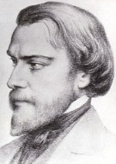
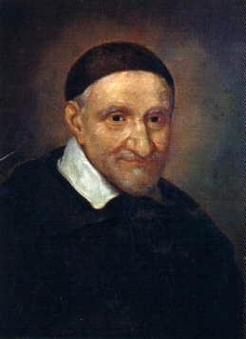
Propósito de esta Capacitación
Capacitar a Formadores y Presentadores a dar la Orientación Ozanam.
Proporcionarles el conocimiento práctico de:
  Organizar y conducir Orientaciones Ozanam
  Enseñar el material efectivamente
  Usar las herramientas proporcionadas
  Desarrollar un plan del Consejo para Orientaciones Ozanam
  Participar en un Comité de Formación del Consejo
Notes:
Clic para agregar notas

Slide 11
Objetivos de esta Capacitación
Los participantes podrán:
Describir la Formación Espiritual en la Sociedad.
Discutir las Directrices de Formación Vicentina
Proporcionar una experiencia de educación, Capacitación y Formación para nuevos miembros de la Sociedad.
Notes:
Describir la formación espiritual en la sociedad y el enfoque estratégico para brindar oportunidades en constante desarrollo a los Vicentinos para profundizar su ministerio.
Discutir las Directrices de Formación Vicentina revisadas y describir las funciones y responsabilidades de los Formadores, Presentadores y Consejeros Espirituales en la Sociedad
Articular la distinción entre formación y capacitación, y cómo se aplica a la Orientación Ozanam.

Slide 12
Objetivos de esta Capacitación
Utilice los recursos necesarios para presentar todas las secciones de la Orientación Ozanam
Comience a desarrollar historias personales y ejemplos que den vida al material formativo de una manera que sea consistente con los temas y objetivos establecidos.
Notes:
Utilice los recursos necesarios para presentar todas las secciones de la Orientación Ozanam
Comprométase a presentar la Orientación Ozanam de manera auténtica, según la Resolución Nacional
Comenzar a desarrollar historias personales y ejemplos que den vida al material formativo de una manera que sea consistente con los temas y objetivos establecidos.

Slide 13
¿Qué es Formación?
La Formación Vicentina es el proceso inicial y continuo de crecimiento y desarrollo en la tradición, carisma y espiritualidad de la Sociedad de San Vicente de Paúl.
La Formación Vicentina habilita el cumplimiento de los tres elementos esenciales de la Sociedad:
- Espiritualidad, Servicio y Amistad
Notes:
Hable sobre el propósito principal de la Sociedad: el crecimiento espiritual de los miembros
Impresióne a las personas sobre la increíble importancia de la OO para establecer el tono del ministerio personal de cada Vicentino.
Nuestra Regla: Parte 1, 3.12
Es fundamental que la Sociedad promueva continuamente la formación y preparación de sus miembros y Oficiales, a fin de profundizar su conocimiento de la Sociedad y su espiritualidad, y mejorar la sensibilidad, calidad y eficacia de su servicio a las personas que viven en la pobreza…
La Formación Vicentina es el proceso inicial y continuo de crecimiento y desarrollo en la tradición, carisma y espiritualidad de la Sociedad de San Vicente de Paúl. La formación inicial y permanente toca la cabeza y el corazón de los miembros, ayudando a cada uno a encontrar sentido y propósito en la vida, amor y sentido de relación. La Formación Vicentina posibilita así el cumplimiento de los tres elementos esenciales de la Sociedad: Espiritualidad, Servicio y Amistad. (Directrices de Formación Vicentina, revisadas: abril de 2019)

Slide 14

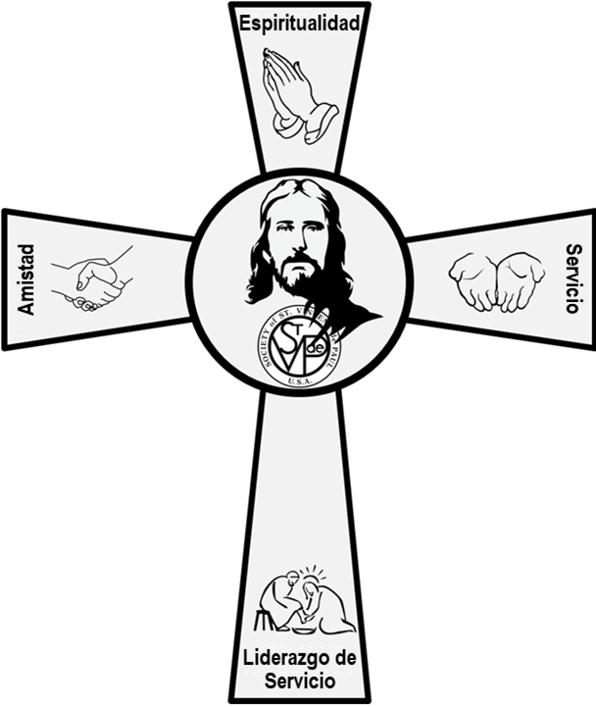
Un Proceso de Cambio de por Vida
Humano
Espiritual
Intelectual
Ministerial
Notes:
Estamos formados; somos “creados nuevos!”
HUMANO – comportamiento, virtudes, Aristóteles
ESPIRITUAL - ¡también humano! Estamos formados por relaciones; trinidad; crecemos unidos en santidad.
INTELECTUAL – estudiando, leyendo, asistiendo a capacitaciones (más tarde)
MINISTERIAL – ¡llamado a la caridad pastoral!

Slide 15




En Términos Prácticos
Formación
Formación
Formación
Formación
Notes:
Capacitación
Estudio/Lectura
Oración – individual, meditación, reflexión unidos
¡Acción!

Slide 16
Reflexión 1
Algo de nuestra formación es positivo y algo es negativo. Pero sigue siendo formación.
Tome unos pocos minutos para reflexionar sobre un
evento en su vida que le ayudó a ser la persona
que usted es ahora.
Comparta brevemente con la persona enseguida a usted.
¿Cuál fue ese evento?
¿Cómo le formó
Notes:
Sugiera que esto pudo haber sido un evento como haberse graduado de la escuela (o quizás abandonando la escuela) o matrimonio, el nacimiento de un niño, quizás una enfermedad o jubilación.

Slide 17
Reflexión 2
Estamos formados como Vicentinos.
Tome unos minutos para reflexionar acerca de un evento de su vida que le ayudó a ser el Vicentino que es usted ahora.
Comparta brevemente con la persona enseguida a usted.
¿Cuál fue ese evento?
Cómo le “¿formó?
Notes:
Podría haber sido alguien a quién conoció en una visita.
Podría haber sido porque se aprovecharon de usted y tener que superar eso para servir a otros.
Puede ser la oración de apertura que ha dicho por años en sus reuniones.

Slide 18
Plan Estratégico Nacional (2022-2024)
El Área de Enfoque II del Plan Estratégico llama al Consejo Nacional a:
“Animar y apoyar a los Vicentinos en su Camino Espiritual”
2-1 Fomentar un mayor sentido de pertenencia a la Sociedad como Vocación
2-2 Identificar y desarrollar formadores más versátiles
2-3 Aumentar la accesibilidad y las oportunidades para la Formación Espiritual Vicentina
Próximamente: Instituto Ozanam (relacionado con la Meta 2-2)
Notes:
Discuta esta diapositiva de resumen, en términos del desarrollo en continuo progreso del enfoque en el crecimiento de la espiritualidad y la mejora de los recursos disponibles.
Reconocer y expresar agradecimiento a quienes serán parte de esta iniciativa estratégica y la diferencia que hace en la Sociedad.
Termine diciendo algo como "Veamos algunos de los objetivos y seguimientos específicos".

Slide 19
Recursos
Módulos Sirviendo en Esperanza: Guías de formación y recursos de video
Formación y recursos de espirituales para Consejeros Espirituales
Programa Nacional de Orientación Ozanam, el programa de formación básica para todos los Vicentinos ofrecido a todos los miembros activos y asociados de la sociedad.
Notes:
En un ministerio como el nuestro, con una gran diversidad de miembros, es muy importante contar con recursos que estén fácilmente disponibles para Formadores, Presentadores, Consejeros Espirituales y miembros. Recursos como…
Sirviendo en Esperanza:
Módulo I: Nuestra Vocación Vicentina
Módulo II: Nuestra Espiritualidad Vicentina
Módulo III: Nuestra Herencia Vicentina
Módulo IV: Nuestra Misión Vicentina
Módulo V: Nuestra Regla Vicentina
Módulo VI: Nuestra Conferencia Vicentina
Módulo VII: Nuestra Visita Domiciliaria Vicentina…..

Slide 20
Recursos
El Sendero Vicentino: el Sendero Vicentino se ofrece como una oportunidad para que cada Vicentino participe en un proceso continuo de formación. Este proceso de formación se basa en los Elementos Esenciales de la Sociedad (Espiritualidad-Amistad-Servicio) y Liderazgo de Servicio.
Recursos de Espiritualidad Vicentina para Consejeros Espirituales y Formadores están disponibles a través del catálogo en www.ssvpusa.org
Notes:
Las siguientes diapositivas incluyen recursos específicos disponibles a través del catálogo. Los siguientes recursos no se enumeran pero se pueden encontrar a través del catálogo. Anime a las personas a explorar www.ssvpusa.org
Semillas de Esperanza: Historias de Cambio Sistémico
II. RECURSOS DE LAS ENSEÑANZAS DE LA JUSTICIA SOCIAL DE DE LA IGLESIA
Compendio de la Doctrina Social de la Iglesia; por el Pontificio
Consejo de la Doctrina Social de la Iglesia : Ordenar en Amazon.com
El sitio web de la Conferencia de Obispos Católicos de los Estados Unidos: www.USCCB.com
Guía de enseñanza social católica para cristianos comprometidos: www.uscatholic.org
III. AMAZON: Lo siguiente se puede pedir en www.amazon.com:
San Vicente de Paúl:
Vincent de Paul, El Pionero, de Bernard Pujo.
Orando con Vicente de Paúl, por Tom McKenna, CM
El Camino de Vicente de Paúl: Una Espiritualidad Contemporánea en el Servicio de los Pobres, por Robert P. Maloney, CM.
¡Vamos! Sobre la Espiritualidad Misionera de San Vicente de Paúl, por Robert P. Maloney,CM.
Vicente de Paúl y la Caridad, por Andre Dodin, CM.
Santa Luisa de Marillac:
Orando con Louise de Marillac, por Audrey Gibson, DC y Kieran Kneaves, DC.
Louise de Marillac: Aspecto Social de su Trabajo, por Margaret Flinton, DC.
Louise de Marillac: Una luz en la Oscuridad, por Kathryn LaFleur, SP.
Beata Rosalía Rendu:
Sor Rosalie Rendu: Una Hija de la Caridad que arde en el Amor a los Pobres por Louise Sullivan, D.C.
Beato Federico Ozanam:
Ozanam, de Madeline des Rivieres
Frederic Ozanam, de Mary Ann Garvey Hess
Orando con Frédéric Ozanam por Ronald Ramson, CM
Espiritualidad Vicentina:
Serie Clásicos de la Espiritualidad del Oeste: Vincent de Paul y Louise de Marillac
Cosas Profundas, por Richard McCullen, CM.
Oye el Grito de los Pobres: Sobre la Espiritualidad de Vicente de Paúl, por Robert Maloney, CM.

Slide 21


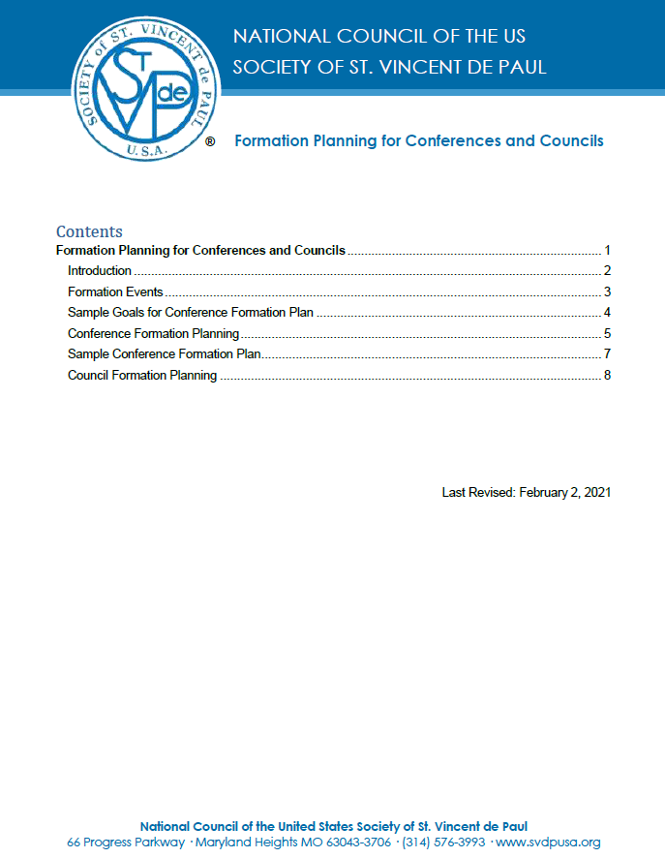
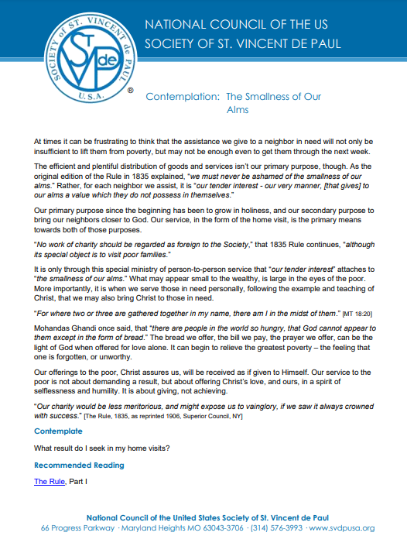
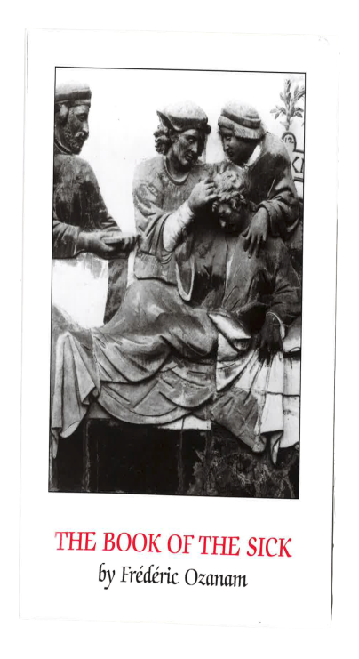

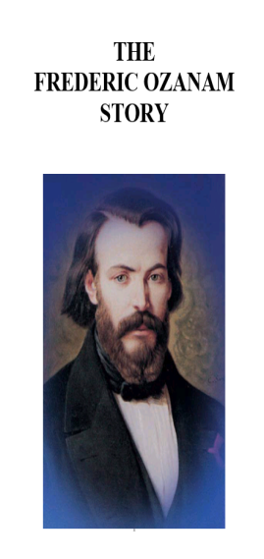




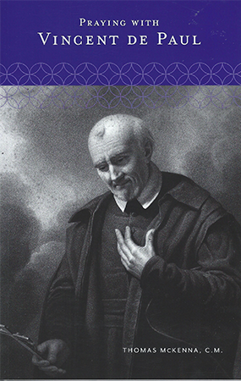






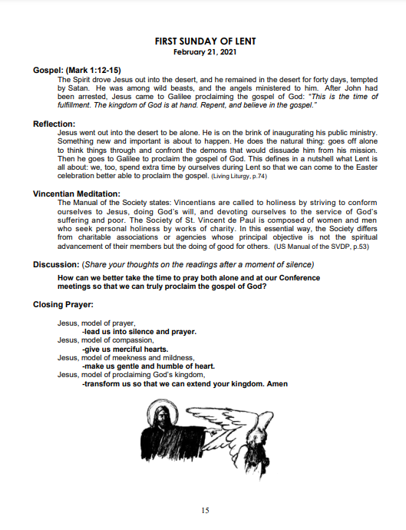






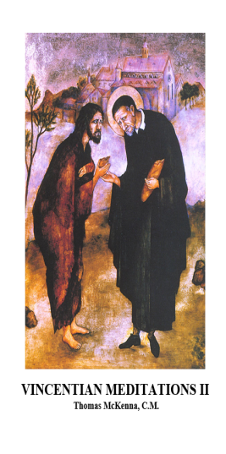




Recursos de Formación

Slide 22
Recursos
Los Comités Nacionales y Regionales ofrecen talleres y recursos:
  Cambio Sistémico
  La Voz de los Pobres
  Diversidad/Asuntos Multiculturales
  Jóvenes y Adultos Jóvenes
Notes:
Estos comités inspiran oportunidades de formación en todas las regiones. Su membresía consiste en líderes que reflexionan en toda la Sociedad.

Slide 23
Comité de Formación Nacional
Marge McGinley
Presidente del comité
Este
James Davis
Sur Central
Rita St. Pierre
Noreste
Terri Zenobio
Noroeste
Catalina Miller
Oeste
Gail Rowe
Medio Oeste
Marty Cormack
Norte Central
Pura Santangelo
Sur Central
Ray Sickinger
Noroeste
Tim Williams
Director de Formación
Oficina Nacional
Notes:
Breve repaso

Slide 24
Sub-Comité Nacional de Formación en español
Marge McGinley
Presidente del comité
Este
Tim Williams
Director de Formación
Oficina Nacional
Guadalupe Sosa
Oeste
Jacqueline De Leon
Noreste
Lalo Rodela
Sur Central
Notes:
Breve repaso

Slide 25
Compañeros en Formación
CONSEJEROS ESPIRITUALES Trabajando con Regiones, Consejos, Distritos y Conferencias
La Regla, Parte I, 3.13 establece:
Los miembros de la Sociedad están unidos en el mismo espíritu de pobreza y participacion. Se animan unos a otros a vivir una profunda vida espiritual y un espíritu de oración. Para esto, el proposito del CONSEJERO ESPIRITUAL ES SUMAMENTE IMPORTANTE

Slide 26
Consejeros Espirituales
Los Consejeros Espirituales son animadores del Carisma Vicentino. ¡¡Conferencia a Conferencia, Consejo a Consejo impulsan “El Camino hacia la Santidad unidos”!!
Compromiso al llamado y búsqueda de la santidad Vicentina.
Valor del ministerio laico en el cumplimiento de la misión de la Iglesia.
Notes:
2.2 El viaje juntos hacia la santidad
Los Vicentinos son llamados a caminar juntos a la santidad, porque la verdadera santidad es la unión perfecta con Cristo y la perfección del amor, lo cual es central en sus vocaciones y es la fuente de sus frutos. Aspiran a arder con el amor de Dios como les fue revelado por Cristo y a profundizar su propia fe y fidelidad.
Los Vicentinos tienen conocimiento de sus propias fallas y de la necesidad de la gracia de Dios. Ellos buscan la gloria de Dios, no la de ellos mismos.. Su ideal es ayudar a aliviar el sufrimiento solamente por amor, sin pensar en ningún premio o ventaja para ellos mismos.
Se acercan más a Cristo, sirviéndole en los pobres y unos a otros. Crecen más perfectos en el amor al expresar un amor compasivo y tierno a los pobres y unos a otros.
Por tanto, en su camino juntos hacia la santidad se realiza principalmente a través de:
Visitando y dedicándose ellos mismos a los pobres, cuya fe y valentía enseñan a menudo a los Vicentinos cómo vivir. Los Vicentinos asumen como propias las necesidades de los pobres.
Asistiendo a la reunión de la Conferencia o Consejo, donde la espiritualidad fraterna compartida es fuente de inspiración.
Promover una vida de oración y reflexión, tanto a nivel individual como comunitario, compartiendo con sus semejantes. Meditando sobre sus experiencias Vicentinas les ofrece un conocimiento espiritual interno de sí mismos, de los demás y de la bondad de Dios.
Transformando su preocupación en acción y su compasión en amor práctico y eficaz
En su camino juntos hacia la santidad será tanto más fecundo si la vida personal de los miembros se caracteriza por la oración, la meditación de las Sagradas Escrituras y otros textos inspiradores y la devoción a la Eucaristía y a la Virgen María, cuya protección hemos buscado siempre, y a las Enseñanzas de la Iglesia.

Slide 27
Consejeros Espirituales
Importancia del testimonio personal para vivir una vida espiritual.
Importancia del servicio directo a los necesitados y ser miembro de una Conferencia
Enseñanzas de la Iglesia Católica incluyendo sus Enseñanzas Sociales.
Notes:
Los Consejeros Espirituales promueven los aprendizajes de Ozanam y refuerzan el contenido a través de reflexiones, talleres y retiros.
Vinculan este asombroso ministerio con el llamado de la Iglesia a los laicos, establecido/reforzado por el Vaticano II, el bautismo como sacramento para el ministerio.
Traen ese testimonio personal a todas las reuniones a nivel de Conferencia, Distrito y Consejo y mantienen el espacio para el Carisma Vicentino.

Slide 28
Papel del Formador
Formadores Regionales y del Consejo
Formadores y Presentadores de la Orientación Ozanam

Slide 29
Coordinador de Formación del Consejo
Crea el Comité de Formación del Consejo, el Plan de Formación y el Informe Anual
Brinda formación y capacitación, y asegura Consejeros Espirituales para cada Conferencia, en colaboración con el Consejero Espiritual del Consejo.
Formador de la Orientación Ozanam
Asegura el reclutamiento de Formadores y Presentadores de la Orientación Ozanam en colaboración con los Líderes de la Orientación Ozanam del Consejo
Ofrece formación continua para iniciativas de Cambio Sistémico, Diversidad, Abogacía, Liderazgo
Notes:
Selección:
Designado por el Presidente del Consejo
Debe ser un Formador de Orientación Ozanam
Tendrá un mínimo de tres años como miembro activo y la voluntad de crecer en la comprensión de:
Carisma de la Sociedad y espiritualidad vicentina.
Historia, vida y espíritu de los Fundadores.
Programas de Formación Vicentina en el Sendero Vicentino (Adjunto A).
Proceso de formación de adultos y la experiencia de trabajar en grupos.
Importancia de las habilidades de comunicación y presentación.
Uso de computadoras y otras tecnologías.
Dispuesto a asistir a la Invitación a Renovarse, cuando sea posible.
Responsabilidades:
Crear un Comité de Formación Vicentina del Consejo:
El propósito del Comité de Formación Vicentina es crear e implementar un Plan de Formación del Consejo para promover el crecimiento y desarrollo de la tradición, carisma y espiritualidad de la Sociedad de San Vicente de Paúl en el Consejo, Conferencias y Trabajos Especiales.
El Comité está compuesto por el Presidente del Consejo, el Coordinador de Formación del Consejo, el Consejero Espiritual del Consejo, un Consejero Espiritual de la Conferencia y el Líder de Orientación de Ozanam del Consejo. Además de estos miembros, otras personas con habilidades adicionales pueden formar parte del Comité.
Crear un Plan de Formación Vicentina del Consejo:
Dispuesto y capaz de viajar para presentar la Orientación Ozanam.
Asegurar el reclutamiento y capacitación de Formadores y Presentadores de Orientación Ozanam
Auxiliar en la organización de equipos para las Orientaciones Ozanam del Consejo .
Proporcionar formación y capacitación a los Consejeros Espirituales de la Conferencia en colaboración con el Consejero Espiritual del Consejo
Ofrecer formación continua en Cambio Sistémico, Diversidad/Cuestiones Multiculturales, Abogacía, Jóvenes, Adultos Jóvenes y otros programas de Formación.
Asegurar un Consejero Espiritual activo y capacitado para cada Conferencia
Asegurar la Orientación Ozanam para todos los miembros.
Guiar y enseñar el Sendero Vicentino. (Adjunto A)

Slide 30
Líder de Consejo de la Orientación Ozanam
Debe ser un Formador de la Orientación Ozanam
Capacita y asesora a los Formadores de la OO del Consejo
Supervisión de pedidos y distribución de recursos de la OO
Certifica una lista precisa de Formadores y Presentadores de la OO y asistentes que han sido ingresados en la base de datos Nacional
Presenta un informe anual al líder Regional de la OO
Notes:
Selección y Capacidades:
Seleccionado por el Líder Regional de la OO, previa consulta con el Presidente del Consejo.
Debe ser un Formador de la Orientación Ozanam
Tendrá un mínimo de tres años como miembro activo y la voluntad de crecer en la comprensión de:
Carisma de la Sociedad y espiritualidad Vicentina.
Historia, vida y espíritu de los Fundadores.
Programas de Formación Vicentina en el Sendero Vicentino. (Adjunto A)
Proceso de formación de adultos y experiencia de trabajar en grupos.
Experiencia en destrezas de comunicación y presentación.
Habilidad para trabajar con tecnología.
Habilidad para identificar e incrementar candidatos para Presentadores/Formadores
Dispuesto a asistir a la Invitación a Renovarse, cuando sea posible.
b. Responsabilidades:
Capacitar y aprobar Formadores de la OO para el Consejo
Programar, supervisar y/o realizar las Orientaciones Ozanam
Responsable de la supervisión de pedidos y distribución de materiales de formación de la OO
Crear una lista precisa de formadores y presentadores del Consejo y asegurar la entrada en la base de datos Nacional
Asegurarse de que los Vicentinos que han asistido a la OO se ingresen en la base de datos Nacional
Presentar un informe anual al líder regional de OO con el número de OO en inglés y español y el número de Vicentinos que completan OO

Slide 31
La Orientación Ozanam es la Base
El Programa Nacional de la Orientación Ozanam, es un programa básico de formación para todos los Vicentinos, que se ofrece a cada miembro activo, asociado y miembros nuevos de la Sociedad.
Los Formadores Regionales y del Consejo capacitan y comisionan a Formadores y Presentadores para que lleven a cabo la Orientación Ozanam

Slide 32
Resolución Nacional - 2011
Es una Resolución para establecer que la Orientación Ozanam se requiera para los nuevos miembros activos, para todos los Oficiales y Consejeros Espirituales en la Sociedad.
Todos los nuevos miembros activos deben asistir a la Orientación Ozanam dentro del primer año.
Es requerido por sus Consejos, que todos los miembros existentes de la Sociedad asistan a una Orientación de Ozanam para volver a familiarizarse con la "espiritualidad y herencia" de la Sociedad y prepararse para entrar en el proceso del "Camino Vicentino".
Notes:
Una Resolución para establecer que la Orientación Ozanam se requiera para los nuevos miembros, y miembros activos, todos los Oficiales y los Consejeros Espirituales dentro de la Sociedad.
Mientras que la Orientación Ozanam ha sido aprobada por el Consejo Nacional como el programa a través del cual se introduce a los nuevos miembros a la Sociedad, y
Mientras que la experiencia ha demostrado el valor de la Orientación Ozanam en la preparación de nuevos y miembros existentes de la Sociedad para entender mejor los aspectos de la misión, espiritualidad, organización, historia, Regla, rendición de cuentas, el plan estratégico y los aspectos de las Visitas Domiciliarias de la Sociedad,
Mientras que la Sociedad ha perfeccionado la capacidad para presentar la Orientación Ozanam en todas las Regiones y a través de las Regiones a los Consejos y Conferencias Aisladas;
Se resuelve que el Consejo Administrativo Nacional recomienda que el Consejo Nacional exija que:
Todos los nuevos miembros activos deben asistir a la Orientación Ozanam dentro del plazo de un año.
Todos los miembros existentes de la Sociedad se les exige por sus Consejos que asistan a una Orientación Ozanam con el fin de familiarizarse con la "espiritualidad y la herencia" de la Sociedad y prepararse para entrar en el proceso del "Sendero Vicentino".
La Orientación Ozanam se debe tomar antes de asumir un cargo, es para todos los funcionarios del Consejo y de la Conferencia, Consejeros Espirituales, que deben asistir dentro del primer año de asumir el cargo. Se requiere que todos los Directores Ejecutivos tomen la Orientación Ozanam dentro del plazo de un año de haber sido contratados
Esta Resolución toma efecto en Enero 1, 2012.
La categoría de esta Resolución es Formación y Capacitación
Resolución numero: 6/16/2010-11 93
Aprobada por la Junta de Directores el 17 de Junio, 2011
Aprobada por el Consejo Nacional el 2 de Septiembre, 2011

Slide 33

El Primer Paso en el Sendero
ESPIRITUAL
INTELECTUAL
Orientación
Ozanam
Notes:
(Recuerde, “capacitación” es un tipo de “Formación intelectual”)

Slide 34
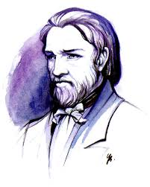
Una Pequeña Historia
“Visitar familias no es tan fácil como parece; Las instrucciones a este respecto son extremadamente útiles, y sería bueno repetirlas.”

Slide 35
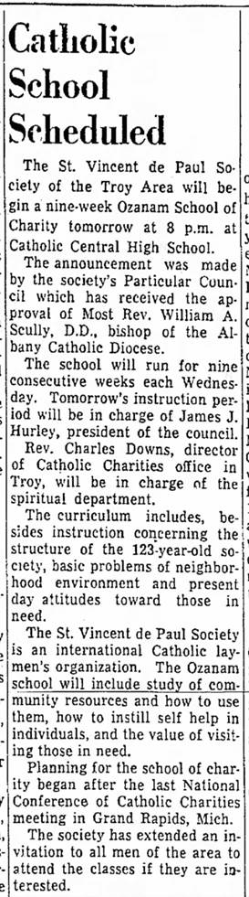
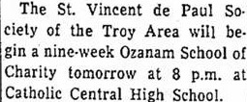
Escuela de Caridad Ozanam
Notes:
¡Era mucho más largo!

Slide 36

Orientación Ozanam
2006
Adopción del Programa de la Orientación Ozanam
2016
Revisión Trascendental de la
Orientación Ozanam
2010-11
Resoluciones 70 y 93 de la
Orientación Ozanam
2020
Ozanam Orientación
Fue
Actualizada

Slide 37
La Orientación Ozanam es la Base
La Orientación de Ozanam es impartida por Formadores y Presentadores, quienes tienen funciones sobrepuestas pero distintas.
Un Formador es responsable de la supervisión completa de la Orientación de Ozanam, es capaz de presentar todas las secciones y tiene el deseo de buscar un continuo conocimiento de la espiritualidad y formación Vicentina.
Un Presentador es una persona que es capaz de presentar una sección o varias secciones de la Orientación Ozanam.
Notes:
La Orientación de Ozanam es impartida por Formadores y Presentadores, quienes tienen funciones sobrepuestas pero distintas. Para asegurarse que una Orientación general sea efectiva, al menos un organizador debe tener una comprensión significativa de todo su contenido. Este es el papel del Formador, quien supervisa todo el programa y también puede presentar una o varias secciones. El Formador cuenta con el apoyo de los presentadores, que han sido capacitados para impartir una o más (pero no todas) las secciones de la orientación.

Slide 38
Requisitos de un Candidato a Formador
  Ser un Vicentino por lo menos durante 3 años
  Miembro Activo de una Conferencia
  Con experiencia en las Visitas Domiciliarias
  Habilidades efectivas para presentar
  Cómodo tanto con la lectura como con el diálogo
  Competente con las computadoras y la tecnología
  Con el deseo de crecer en el conocimiento y la espiritualidad de la Sociedad
  Capaz de articular los requisitos de tiempo y las expectativas específicas de su Consejo
Notes:
Requisitos de un Candidato a Formador:
Ser un Vicentino por lo menos con 3 años de experiencia y con el apoyo del Consejo/Región
Miembro Activo de una Conferencia y haber participado en una O.O.
Con experiencia en las Visitas Domiciliarias
Habilidades efectivas para presentar
Cómodo tanto con la lectura como con el diálogo
Competente con las computadoras y la tecnología
Con el deseo de crecer en el conocimiento y la espiritualidad de la Sociedad
Capaz de articular los requisitos de tiempo y las expectativas específicas de su Consejo
Meta:
Preparar formadores de la Orientación Ozanam para presentar de manera competente todas las secciones de la Orientación Ozanam
Selección y Aprobación:
Los Formadores son aprobados por el Líder de la OO del Consejo.
Los Presentadores son capacitados por los Formadores de Consejo.
Los Formadores deben tener la:
Capacidad para organizar, programar y configurar una Orientación Ozanam. Capacidad para presentar todas las secciones de la Orientación Ozanam.
Un conocimiento profundo de la Sociedad a nivel local, regional y nacional para que cuando se presente una pregunta, puedan responderla con precisión.
Debe tener la voluntad de buscar un conocimiento continuo de la espiritualidad y formación Vicentina.
Capacidad para desarrollar las habilidades y guiar a los Presentadores a una mejor capacidad para presentaciones si necesitan una mejor guía.
Los Presentadores deben de tener la:
La capacidad de presentar una o más secciones de la Orientación de Ozanam.
Los formadores y presentadores deben tener la voluntad de crecer en la comprensión del: Carisma de la Sociedad y Espiritualidad Vicentina.
Historia, vida y espíritu de los Fundadores.
Programa de Formación Vicentina.
Uso de computadoras y otras tecnologías.
Responsabilidades de un Formador: Programar y realizar la Orientación de Ozanam en conjunto o en colaboración con el Líder OO del Consejo. Responsable de ordenar y distribuir materiales de Formación OO
Asegurarse que los Vicentinos que han asistido a la OO se ingresen en la base de datos.
Algunos Formadores han aceptado la responsabilidad de presentar otros materiales de formación además de la Orientación de Ozanam, como la capacitación de Consejeros Espirituales, la presentación de la Invitación a Servir o la realización de talleres sobre tutoría y la Visita Domiciliaria, por nombrar solo algunos.
¡Este Es usted ! No estaría aquí si alguien no hubiera decidido que es usted.
Cuando usted, como Formador, recluta presentadores, busca las mismas cualidades.
Nota para el Coordinador de OO:
Esta Capacitación para Formadores no pretende enseñar al participante habilidades para hablar en público, ni cómo manejar las preguntas de un grupo, ni cómo administrar un grupo. Estas habilidades no se pueden enseñar en una sesión de uno o dos días.
El liderazgo Vicentino debe reclutar potenciales Formadores y Presentadores que ya tengan esas habilidades Consulte también la sección de la Guía del formador sobre “Quién debe hacer la presentación”. Hay unas grandes ideas allí .“Que una persona tenga muchos años de servicio o tenga un gran conocimiento de la Sociedad, eso no es garantía de que sea un buen orador. Y no todos los buenos oradores públicos pueden manejar las preguntas con agilidad. Se puede llamar a un sacerdote cada semana (o incluso diariamente) para dar una homilía, pero es posible que nunca haya sido llamado para dirigir una discusión o enseñar una clase”.

Slide 39
Requisitos de un Candidato a Presentador
  Un Vicentino que concurrido a una Orientación Ozanam
  Miembro Activo de una Conferencia
  Con experiencia en las Visitas Domiciliarias
  Habilidades de presentación efectivas
  Cómodo tanto con la lectura como con el diálogo
  Con el deseo de crecer en el conocimiento y la espiritualidad de la Sociedad
  Capaz de articular los requisitos de tiempo y las expectativas específicas de su Consejo
Notes:
Los Presentadores son capacitados por sus Formadores de su Consejo
Los Presentadores deben de tener:
La capacidad de presentar una o mas secciones de la Orientación Ozanam.
Los Formadores y Presentadores deben de tener el deseo de crecer en el entendimiento de:
El carisma de la Espiritualidad Vicentina
Historia, Vida y Espíritu de los fundadores
El programa de la Formación Vicentina.
El uso de computadoras y otras tecnologías.

Slide 40
Cualidades de un Buen Presentador
Un talento tanto para la formación como para la capacitación.
Cómodo compartiendo sus propias historias y sentimientos.
Puede comunicar una pasión por la Sociedad.
Tener el tiempo y la disposición para estudiar.
Capaz de improvisar cuando sucede lo inesperado.

Slide 41
Capacitación del Formador y Presentador
Dirigido por el Líder y el equipo Regional de la Orientación Ozanam
Debe incluir práctica sustancial por parte de los participantes, quienes darán secciones de la Orientación Ozanam entre ellos mismos.
Diseñado para satisfacer las necesidades tanto de los Presentadores como de aquellos que desean avanzar para ser un Formador.
El Líder de la Orientación Ozanam y su equipo, deben observar al nuevo Formador de la OO, presentando múltiples secciones para evaluar si se han cumplido los Objetivos.
Notes:
Objectivos: Al finalizar su capacitación, el participante tendrá:
Un entendimiento completo de la diferencia entre formación y capacitación, y cómo se utiliza en la Orientación Ozanam.
Conocimiento básico y un compromiso con la espiritualidad Vicentina.
Conocimiento de los recursos necesarios para presentar todas las secciones de la Orientación Ozanam
Compromiso para presentar la Orientación Ozanam de manera auténtica, según la Resolución Nacional (Anexo C)
Procedimientos para la Capacitación:
El Líder Regional de la Orientación Ozanam y/o Líder Asistente presentará la Capacitación de Formadores. (esto se puede hacer en persona o a través de la red)
La formación de Formadores debe incluir una práctica sustancial por parte de los participantes, quienes practicarán secciones de la Orientación de Ozanam entre ellos mismos.
El Líder de la Orientación Ozanam puede diseñar la capacitación para satisfacer la situación y las necesidades del participante
Evaluación:
El capacitador, o el Líder de la Orientación Ozanam específicamente escogido por el capacitador, debe observar al nuevo Formador de la Orientación Ozanam que está siendo capacitado presentando múltiples secciones para evaluar si se han cumplido los Objetivos. Se prefiere un programa de Orientación Ozanam en vivo, pero no es obligatorio.
La persona en formación no se considera Formador hasta que haya cumplido los Objetivos evaluados por el Líder de la OO.
Altamente se recomienda una ceremonia de comisión y la imposición del prendedor tanto para los Formadores como para los Presentadores.

Slide 42
Capacitación del Formador y Presentador
En la Región Central Sur, el líder y el equipo Regional de la Orientación Ozanam están dispuestos a viajar a los Consejos y observar/evaluar los nuevos Formadores de la OO y comisionarlos.
El Formador de la Orientación de Ozanam puede capacitar a Presentadores para secciones seleccionadas de la Orientación Ozanam. Los presentadores pueden dar secciones como miembros de un equipo bajo la supervisión de un Formador de la Orientación Ozanam capacitado
Se recomienda una ceremonia para comisionar y darle un prendedor tanto para los presentadores como para los formadores.
Notes:
Procedimientos para la Capacitación:
El Líder Regional de la Orientación Ozanam y/o Líder Asistente presentará la Capacitación de Formadores. (esto se puede hacer en persona o a través de la red)
La Formación de Formadores debe incluir una práctica sustancial por parte de los participantes, quienes darán secciones de la Orientación de Ozanam entre sí. El Líder de la Orientación Ozanam puede diseñar la capacitación para satisfacer la situación y las necesidades del participante.
Evaluacion:
El Capacitador, o el Líder de la Orientación Ozanam específicamente designado por el capacitador, debe observar al nuevo Formador de la Orientación Ozanam que está siendo capacitado presentando múltiples secciones para evaluar si se han cumplido los Objetivos. Se prefiere un programa de orientación de Ozanam en vivo, pero no es obligatorio
La persona en formación no se considera Formador hasta que haya cumplido los Objetivos evaluados por el Líder de la OO. Se recomienda encarecidamente una ceremonia de comisionar y la entrega del prendedor de Formador tanto para los Formadores como para los Presentadores.

Slide 43
Cita de la Guía del Formador
“Se espera que Todos los elementos de cada Parte de la Orientación Ozanam sea presentada por los Formadores. No hay opciones, no hay sustituciones.
“Esto es necesario para garantizar que se presente un mensaje coherente en todos los Estados Unidos.”
“Los elementos también están integrados en otros segmentos del programa de formación desarrollado para todo el país, como Sirviendo en Esperanza y la Invitación a la Renovación”

Slide 44
Quiero Cambiar las Diapositivas...
Puede incluir cosas tales como:
un rompehielos
una reflexión espiritual
mas historias personales
otra instrucción
Puede agregar diapositivas con:
información local
gobernabilidad
más sobre la visita domiciliaria
Puede presentar una sesión de 6 horas o dos de 3 horas.
No puede escribir su propia versión personalizada Diapositivas consistentes=> Formadores invitados.
Diapositivas consistentes=>
folletos en español
Notes:
Notas para el Presentador: Lo alentamos y lo animamos con su propia implementación. Los diferentes equipos de formación se sienten cómodos con diferentes tipos de movimientos dependiendo de sus antecedentes. Hay alrededor de 10 a 15 minutos de tiempo de colchón para cosas adicionales y, por supuesto, puede pasar a 6.5 horas si lo desea.
Puede agregar diapositivas, pero no tantas como para que sus formadores no puedan enseñar la versión estándar.
No puede cambiar el texto de las diapositivas.
Algunas diapositivas se pueden dejar de presentar en algunas situaciones; consulte la Guía del Formador.
(Si alguien pregunta o sabes que esto está pasando).
No puede reemplazar una sección con su propia sección. Si está pensando en escribir una sección completamente nueva, hable con el Presidente del Comité Nacional de Formación Marge McGinley. svdpmcginley@gmail.com

Slide 45
Buscando Su Equipo
¡Rece!
Pídales a los funcionarios del Distrito y del Consejo Diocesano y a los Consejeros Espirituales que le ayuden a reclutar
Busque considerablemente: los formadores no tienen que ser ex oficiales
Busque personas que tengan habilidades para hablar
Busque a personas con experiencia en educación de adultos; maestros, catequistas, capacitadores corporativos o gubernamentales.
Comience con un par de buenas personas: una orientación vibrante atraerá a otros. ¡Rece un poco mas!
¡
Notes:
Buscando su Equipo para la Orientación Ozanam:
El Formador de la Orientación Ozanam puede capacitar a Presentadores para secciones seleccionadas de la Orientación Ozanam.
Los Presentadores pueden dar secciones como miembros de un equipo, bajo la supervisión de un Formador de la Orientación Ozanam capacitado.

Slide 46
Formadores, Presentadores, Consejeros Espirituales y Lideres.
Todos trabajamos unidos para proporcionar las experiencias formativas que apoyan el pleno florecimiento de nuestros Vicentinos en su viaje por el Sendero Vicentino….
Notes:
Se necesita de todos nosotros para animar el Ministerio Vicentino, para seguir los pasos de Jesucristo, para imitar su torrente de Amor por nuestros hermanos y hermanas en necesidad.

Slide 47
Los Líderes Servidores Crean la Expectativa
Todos los niveles de líderes en toda la Sociedad son Líderes Servidores, dedicados a promover la Espiritualidad, el Servicio y la Amistad.
Siguiendo el ejemplo de Cristo, los Presidentes de todos los niveles tratan de ser líderes servidores. Ellos proveen una atmósfera de aliento en la cual los talentos, las capacidades y el carisma espiritual de los miembros son identificados, desarrollados y puestos al servicio del pobre y de la Sociedad de San Vicente de Paúl. El Presidente de la Conferencia o Consejo deben tener una responsabilidad especial en promover la Espiritualidad Vicentina
(Regla, Parte I, 3.11)

Slide 48
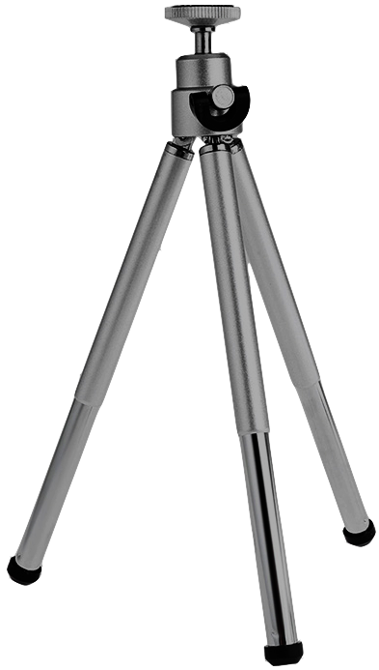
Organización
Transposición saludable | Trípode de formación
Capacitación
Formación
Consejero Espiritual
Formador
Consejero
Espiritual
Formador
Líder
lideres de servicio
Notes:
Con esta diapositiva, enfóquese en el trípode de formación y la importancia de un Líder de Servicio que apoye... Los Formadores son esenciales como organizadores y Capacitadores, los Consejeros Espirituales como presentadores y animadores, pero el Líder de Servicio debe aportar enfoque y energía dentro de la Conferencia y el
Consejo.

Slide 49

Plan de Formación Diocesano
Cada Consejo Diocesano debe tener un plan para:
  Realizar regularmente Orientaciones Ozanam al alcance de todas las Conferencias
  Capacitar a suficientes Formadores y Presentadores para satisfacer las necesidades de la Diócesis
  Brindar capacitación para los Consejeros Espirituales con regularidad
  Coordinar otras Capacitaciones y Formaciones
Notes:
Un plan ayuda a que las cosas se logren. Es bueno tener la OO en toda la Diócesis para que los Vicentinos no tengan que viajar demasiado lejos.
Los equipos de un Formador y 2-4 Presentadores ayudan con la programación para que nadie tenga que estar en cada OO programada.
Junto con el Presidente y el Consejero Espiritual del Consejo, planifique capacitaciones periódicas para los Consejos Espirituales del Distrito y para el Consejero Espiritual de la Conferencia.
Ayudar con los planes de comisionar, retiros, etc.
Trabaja también con los encargados del equipo del cambio sistémico, encargados de la Voz del Pobre, comités de Jóvenes y Adultos Jóvenes y de Diversidad.
Realizar Orientaciones Ozanam con regularidad
(siguiente diapositiva)

Slide 50


Conferencias: Consejero Espiritual
¡Y el Presidente de la Conferencia!
Responsabilidad especial para promover la Espiritualidad Vicentina”
Regla, Parte I, 3.11

Slide 51
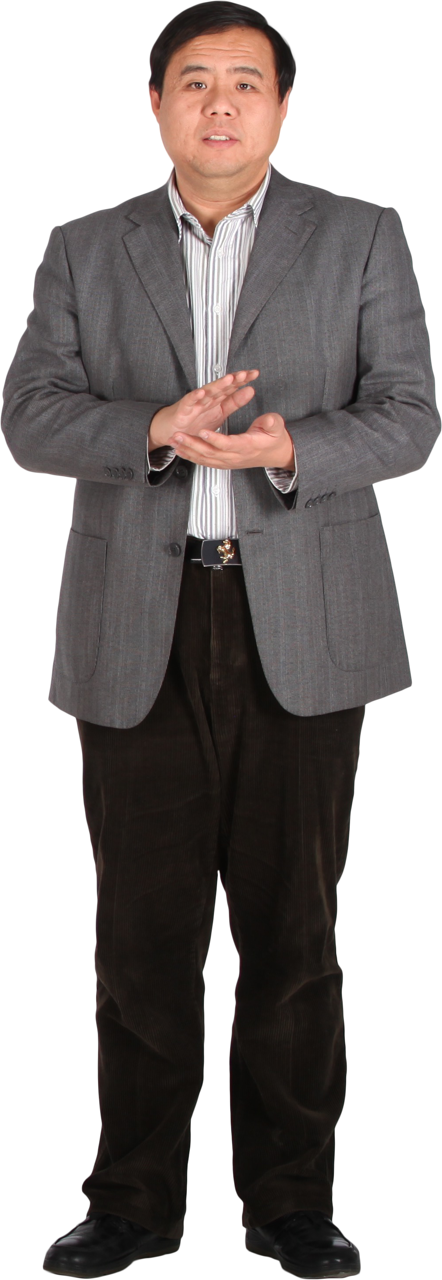



Councils: The Formation Committee
Coordinador de Formación
Consejero Espiritual
Líder de la
Orientación
Ozanam
Y el Presidente del Consejo !
Responsabilidad especial para promover la Espiritualidad Vicentina”
Regla, Parte I, 3.11

Slide 52
¡Muéstrenos el Plan!
Plan de Formación para Conferencias y Consejos

Slide 53
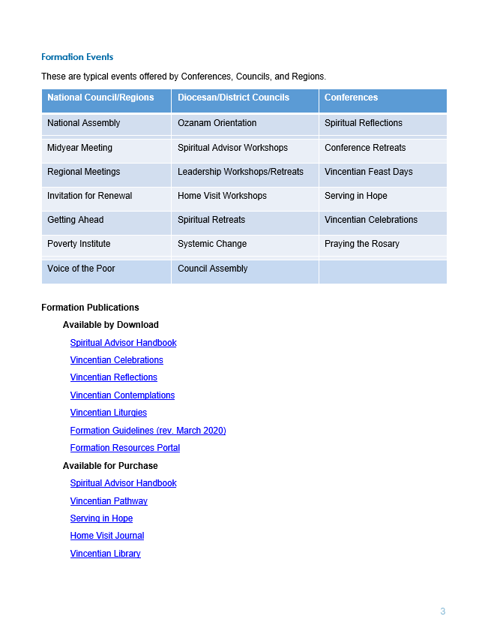
El Qué
Breve lista de recursos importantes
Vinculado para descarga

Slide 54
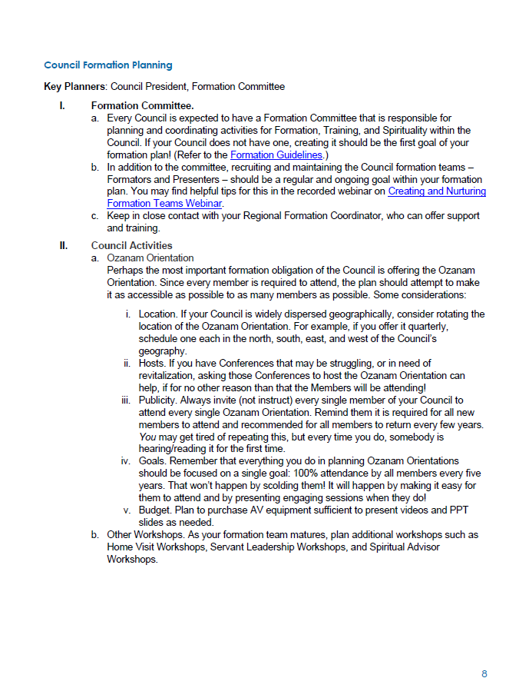
El Como
Las personas involucradas
Los pasos a seguir

Slide 55
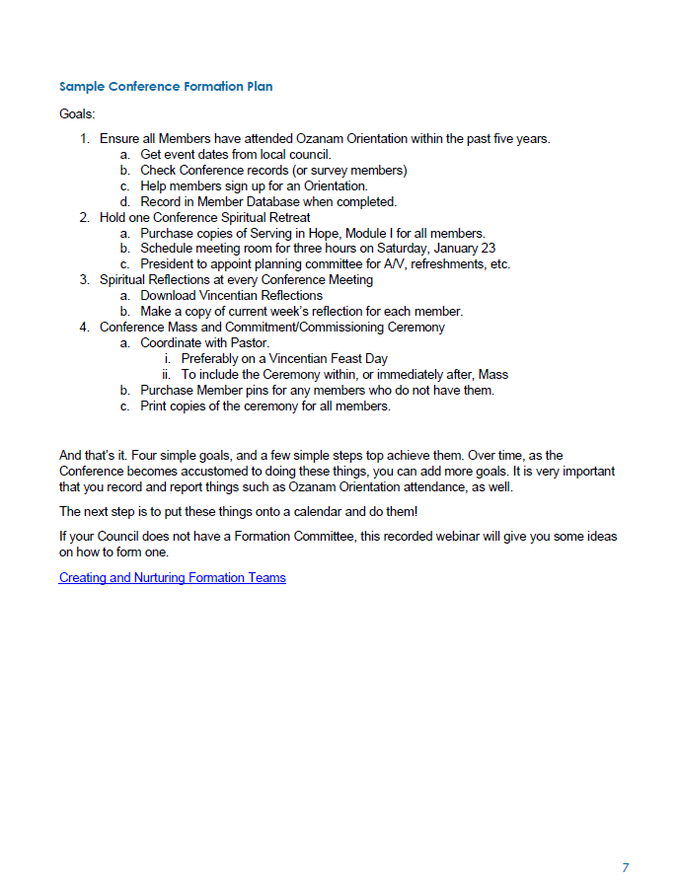
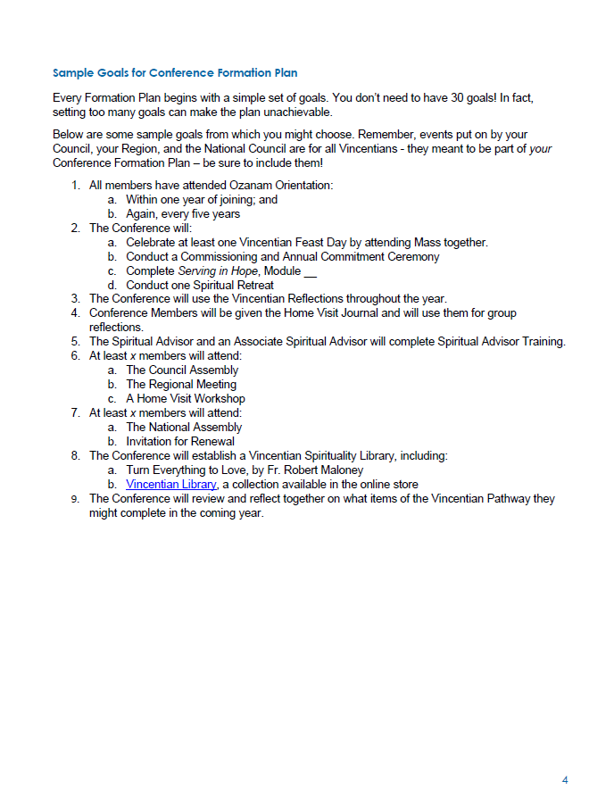
El Plan
Ejemplos de metas
Listas de recursos simplificadas
Enlaces en vivo
Plan de muestra
  Metas
  Pasos para alcanzarlas

Slide 56
Ejemplo: Cuatro Objetivos Simples
Asegúrese de que todos los miembros hayan asistido a una Orientación Ozanam en los últimos cinco años.
  Obtenga las fechas de los eventos del Consejo local..
  Verifique los registros de la Conferencia (o haga una encuesta de los miembros)
  Ayude a los miembros a inscribirse en una Orientación.
  Registre en la base de datos de los miembros cuando se complete la OO.
Realizar un Retiro Espiritual para la Conferencia
  Compre copias de Sirviendo con Esperanza, Módulo I para todos los miembros.
  Reservar salón para una reunión por tres horas el sábado 23 de enero (ejemplo)
  Presidente nombra un comité de planificación para A/V, refrigerios, etc..
Reflexiones Espirituales en cada reunión de la Conferencia
  Descargar Reflexiones Vicentinas
  Haga una copia de la reflexión de la semana actual para cada miembro.
Misa de la Conferencia y ceremonia de compromiso/comisionar
  Coordinar con el Párroco
    Preferiblemente en un día de fiesta Vicentina.
    Para incluir la Ceremonia dentro o inmediatamente después de la Misa
  Compre broche de miembro para los miembros que no tengan.
  Imprima copias de la ceremonia para todos los miembros.

Slide 57
Obstáculos para la planificación de la Formación
Demasiadas Metas
Metas Irreales
Prioridades Competitivas

Slide 58
Significativo para la Planificación de la Formación
Dedicación al Aprendizaje
Entusiasmo por Compartir
Oración

Slide 59
Plan de Formación
Dispuesto y capaz de viajar
Reclutar y capacitar Formadores y Presentadores
Organizar equipos para las Orientaciones Ozanam
Formación y Capacitación para los Consejeros Espirituales de la Conferencia
Formación continua en el Cambio Sistémico, Diversidad/Cuestiones Multiculturales, Abogacía, Jóvenes y Adultos Jóvenes, y otros mas
Guiar y Enseñar Sendero Vicentino
Sugerir recursos de Espiritualidad y Formación
Llevar a cabo una evaluación anual del Plan de Formación del Consejo y enviarlo al Vicepresidente Regional y al Coordinador Regional de FormaciónFormation Coordinator
Notes:
Esto parece un montón de cosas por hacer, ¿verdad? Entonces, cuando reúna a su equipo, anime a todos a aprender y que puedan ayudar con cada aspecto.
A medida que incorpore nuevos Presentadores, asigne un mentor para que trabaje con ellos

Slide 60
Nuestro Plan Local
¿Con qué frecuencia debemos tener Orientaciones Ozanam en nuestro Consejo?
¿Dónde deberíamos tener las Orientaciones Ozanam?
Consideraciones:
  Cada miembro necesita una oportunidad de asistir dentro del primer año de unirse a la Sociedad.
  Tiempo de viaje razonable.
  Es mejor invitar y tener a varias Conferencias en cada Orientación.
  La Orientación es todo un día completo. Los sábados son ideales.
  No programe cuando las personas tengan otras cosas que hacer: Navidad, vacaciones de verano,..
Notes:
Explique por qué el tamaño y otras Conferencias dan mejor resultado.
Un grupo de al menos 10 pero no más de 40 es un grupo de buen tamaño.
Hay tiempo para conversar y compartir.
Tener miembros de más de una conferencia también fomenta el intercambio de mejores prácticas.
Podemos aprender unos de otros.

Slide 61
Tamaño del Evento
La Orientación está diseñada para 10-40 personas.
  Idealmente tener 3 Formadores/Presentadores
  Por lo menos 2
Menos de 10: no es suficiente para tener buenas discusiones
Más de 40: difícil manejar el grupo y responder a todas las preguntas.
Trate de ofrecer dos Orientaciones en lugar de una.
  Si debe tener solo una, estar por al menos 6 ½ horas
  Necesitarás al menos 3, preferiblemente 4 o 5

Slide 62
Determinando la Necesidad
¿Cuántas Conferencias existen?
¿En donde están?
¿Hay “demanda acumulada”?
¿Tienen Formadores y Presentadores en cada Consejo Distrital para que los viajes sean menos?
Elabore un plan aproximado que les brinde a todos la oportunidad de asistir a una orientación en los próximos dos años.
  Grupos de conferencias que podrían “compartir” una orientación
  Ciudades o lugares donde deberías tener orientaciones
  Aproximadamente cuando deben acontecer las orientaciones

Slide 63
La Consistencia es tu Amiga
Misma versión de la OO en todo su Consejo
  Los Formadores se ayudan unos a otros para presentar la OO
  Los Vicentinos pasan de un Consejo a otro
  Vicentinos que hablan Español
  Haga que la OO sea suya
    Sus propias palabras
    Sus propias historias
    Información Local
    Agregar algo personal o rompehielos.
Notes:
NO se pare frente a los asistentes para leer las diapositivas.
Ellos leerán las diapositivas y usted, como presentador, agregará sus historias cuando sea pertinente.

Slide 64
Sustentar a Su Equipo de Formación
Los formadores necesitan crecer espiritualmente y seguir aprendiendo
  Fomentar los retiros y la vida de oración.
  Procure comprar alguno que otro libro o DVD para el Formador
  Considere enviar un Formador a asambleas Regionales o Nacionales o a la Invitación a la Renovación
Valore a sus equipos de formación
  Una nota de agradecimiento nunca está de más
Notes:
El equipo de Formación debe tener un presupuesto que permita todo lo necesario para presentar todas las capacitaciones requeridas. Una buena sugerencia es la financiación para comenzar una biblioteca.
Comparta la biblioteca.

Slide 65
Creando un Plan – Equipos Formación
Dado que:
  Se necesitan de 2 a 3 personas para realizar una Orientación
  No se espera que nadie haga más de 6 Orientaciones por año (la mayoría hace de 2 a 4)
Según su plan, ¿cuántos formadores necesita?
¿Tendría sentido crear equipos de Formadores en diferentes áreas geográficas?

Slide 66

DESCANSO

Slide 67
Planificando la Orientación

Slide 68
¿Dónde Consigo los Materiales?
Del Formador de su Consejo, que los ordena del Consejo Nacional
Usted recibirá:
  Unidad de memoria USB que contiene todos los materiales descritos en esta capacitación.
  Guía del Formador (impreso)
  Directrices para Formadores (para Grupo de Formación)
Notes:
La Guía del Formador también está en la unidad de memoria USB en formato electrónico

Slide 69
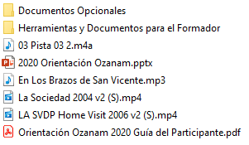
Unidad de Memoria USB del Formador
Notes:
Las cosas que necesita para presentar una Orientación Ozanam
PDF de la Guía del Participante: por lo general, es más barato pedir la Guía del Participante al Consejo Nacional, pero si tiene pocas copias, puedes imprimir la suya.

Slide 70


Planificación de una Orientación Ozanam
Guía para Presentadores y Formadores
  PDF Igual que la copia impresa
Lista de verificación de Orientación
  Antes de la Orientación Ozanam
  En el día de la Orientación
  Después de la Orientación
  Lista de suministros
Documentos de lectura obligatoria:
  Resoluciones Vicentinas 070A y 093.
  Directrices: Estas cubren Trabajos y Responsabilidades.
Notes:
Entregue copias de la lista de verificación. Está en "Herramientas y Documentos para el Formador“

Slide 71
Otras cosas prácticas
"Pronunciaciones en francés" .mp3: ¡escuche a un Francés nativo pronunciar todos esos nombres en Francés!
Diapositivas opcionales que muestran a un Consejo local
Ejemplo de un formulario de evaluación
Plantilla para el certificado de la Orientación Ozanam
Cómo imprimir muchos certificados desde una hoja electrónica
Otros archivos útiles
Notes:
Repasaremos esto más tarde en la clase.
Realmente deben leer las resoluciones y directrices.

Slide 72
Resumen del Día de la Orientación
6 horas, incluyendo 30 minutos de almuerzo y dos descansos.
  Registro 8:45 am
  Empezar puntualmente a las 9:00 a.m.
  Terminar a las 3:00 p.m.
Planifique quedarse al menos 30 minutos después para contestar preguntas
Orientación con 40 o más participantes.
  Registro 8:30 am
  Inicie puntualmente a las 9:00 a.m.
  Agregue 5-10 minutos al almuerzo y descansos
  Terminar a las 3:30 p.m.
Notes:
El registro temprano asegura que las personas estarán en sus asientos al iniciar.
Algunas personas llegarán aun 15 minutos antes.
Consulte también la Guía del Formador. Existe una gran cantidad de información útil en la Guía, más de lo que podemos presentar aquí.

Slide 73

Programando la Orientación
Reserve el lugar con al menos tres meses de anticipación
  Aula, sala de reuniones, salón social
Asegúrese que el equipo de Formación se comprometa a participar
Intente organizar una Misa antes de la Orientación
Trabaje con la gente local.
  Involucre al Consejo del Distrito en la selección de fechas y decidir cual será la Conferencia anfitriona
  Trate de conseguir una Conferencia que ejecute los registros
¡Anuncie, promueva, invite!
Notes:
Asegurar un lugar es responsabilidad de la Conferencia anfitriona o del Consejo Arquidiosesano/Diocesano. Los Consejos que no cuenten con sus propias instalaciones suelen tener un voluntario local de la Conferencia para que trabaje con la parroquia sobre las instalaciones parroquiales: aulas, salas de reuniones, etc. Las instalaciones deben estar disponibles 1.5 horas antes y 1 hora después del tiempo de Orientación.
La promoción y la publicidad están completamente cubiertas en la Guía del Formador
Verá en la lista de verificación que la publicidad se envía varias veces.

Slide 74
Instalaciones
Deje que la Conferencia anfitriona sepa lo que usted necesita.
Sillas y mesas para pequeños grupos de 4-6 personas.
Sillas acolchadas si es posible
Equipo suministrado por el anfitrión:
  Proyector y pantalla o televisor grande (42“ o más)
  Micrófono (opcional)
  Podio (si lo desea)
Evitar la luz excesiva
Consulte la Guía del Formador para obtener más detalles.
Notes:
De Patricia Metrick.
Consulte también la Guía del Formador.
Los Vicentinos no tienen la existencia espiritual pura de los ángeles; por lo que a) el control de la temperatura, b) las sillas cómodas [acolchadas si es posible] y (c) los baños cercanos, son importantes.
Necesitamos sus mentes y sus cuerpos, y cuanto más placenteras sean las condiciones físicas, más fácil será lograrlo.
Por lo general, la mitad de los participantes se quejarán de que hace demasiado frío y la mitad dice que hace demasiado calor. 70 ° a 72 ° es lo correcto para que el grupo se divida por igual. Sin embargo, nadie se queja nunca de tener una silla cómoda en lugar de una de hierro o plástico.
La disposición de los asientos no debe ser de estilo "teatro", sino que debe utilizar mesas, preferiblemente redondas o cuadradas. A la gente le gusta tomar notas, apoyarse en los codos, tener un lugar para su taza de café y una galleta, o simplemente relajarse. Las sillas deben instalarse en un solo lado de cada mesa, de lo contrario, la mitad del grupo tendrá que darse la vuelta para ver y escuchar.
Algunas personas odian los podios, pero algunos capacitadores los necesitan, al menos cuando empiezan a hacer presentaciones,
Algunas personas tienen voces que se pueden proyectar en una iglesia entera, otras necesitan un micrófono incluso para un grupo pequeño.
Por lo general, lo proporciona el anfitrión, pero los presentadores pueden proporcionarlo: mesas; registro, audiovisual, librería

Slide 75

Financiando la Orientación
Hay que decidir quién paga por la Formación
  Almuerzo y refrigerios: generalmente se realiza por
  el Consejo (Aquí) Diocesano
  Financiamiento para los materiales: generalmente el Consejos Arquidiocesano/Diocesano
    Guía del participante para cada persona
    Regla y Manual para cada hogar
    Folletos según lo deseado
  Reembolso por boletos de gasolina o avión de Formadores y alojamiento (si se trata de largas distancias)
¿Deberíamos cobrar una tarifa por una Orientación?
  Gratis es lo mejor
  La caja de donación es preferible, en vez de cobrar una tarifa
  Si debe cobrar una tarifa, tenga opción de asistencia/subsidio
Notes:
Sí, puede usted usar las donaciones de sus feligreses para costear la Capacitación. La Capacitación es una parte necesaria para administrar un ministerio responsable, y nuestros donantes entienden que tenemos algunos gastos generales para financiar tales eventos.
Invite a los Formadores a quedarse con los Vicentinos locales. (Cuando se tiene que viajar de un lugar a otro)
¡Es una excelente manera de hacer nuevos amigos!
Es mejor tener una política en todo el Consejo sobre quién paga por la Formación.
Si se debe cobrar una tarifa, también es importante tener una política de asistencia.
El método preferido es solicitar donaciones en el momento, en vez de cobrar una tarifa.
Sí, puede usar las donaciones de sus feligreses para financiar la capacitación. La capacitación es una parte necesaria para dirigir un ministerio responsable, y nuestros donantes entienden que tenemos algunos gastos generales para financiar este tipo de eventos.

Slide 76
Planifique los folletos a distribuir
Existen folletos disponibles en la unidad de memoria USB para usar, si lo desea
La mayoría de los Formadores distribuyen al menos estos folletos:
  Oraciones de Visitas Domiciliarias
  Qué hacer y qué no hacer en las Visitas Domiciliarias
  Sitios en la red Vicentinos
  Días festivos Vicentinos
También puede agregar sus propios folletos
¡No olvide el formulario de evaluación!
Sugerencia: haga un paquete para cada persona: en una carpeta, con broches de carpeta o agrupe los papeles.
Notes:
Coleccionado de diferentes formadores
Los folletos se pueden hacer en un paquete usando broches o clips, carpetas, o simplemente agrupándolos.
Si tiene un grupo grande, se recomiendan utilizar broches (Clips) o carpetas.
Fomentar el uso del formulario de evaluación estándar, para que pueda comparar manzanas con manzanas. Los puntajes numéricos no suelen ser útiles, pero los comentarios ayudarán a mejorar su equipo de Formación.
Normalmente, del 10% al 15% de los encuestados dirán que esta Orientación es demasiado larga (independientemente del tiempo real).
Si obtiene un 25% o más de tales respuestas, usted puede mejorar.
Considere si sus Presentadores están dando una conferencia en lugar de hablar de forma natural, o están leyendo las notas del Presentador al pie de la letra o hablando demasiado lento y monótono.

Slide 77
Guía de folletos
Piense en su audiencia
Pregúntese cuáles son los problemas
Esto le ayudará a comprender qué enfatizar durante la presentación,
y cuales folletos serán más útiles
Haga un recorrido por todos los folletos ...
Notes:
Guíe a los participantes a través de todos los folletos disponibles en la unidad USB.
Usted puede agregar folletos de su Región o área.

Slide 78

La “Librería"
Si es posible, tenga lo siguiente disponible:
  "Apóstol en Sombrero de Copa"
  Guía para Consejeros Espirituales
  Manual del Presidente de Conferencia
  Ejemplos de los Módulos de Sirviendo en Esperanza
  "Convierte todo en amor"
  Diario de Visitas Domiciliarias
Funciona mejor vender en el momento en lugar de tomar pedidos.
Notes:
Si está proporcionando una librería para vender en el lugar, es un proyecto que requiere una planificación adicional que no forma parte de nuestra capacitación para formadores y presentadores. Es igual de efectivo tener una mesa de "mostrar y contar" y dirigir a las personas al sitio en la red del Consejo Nacional para pedir libros.

Slide 79
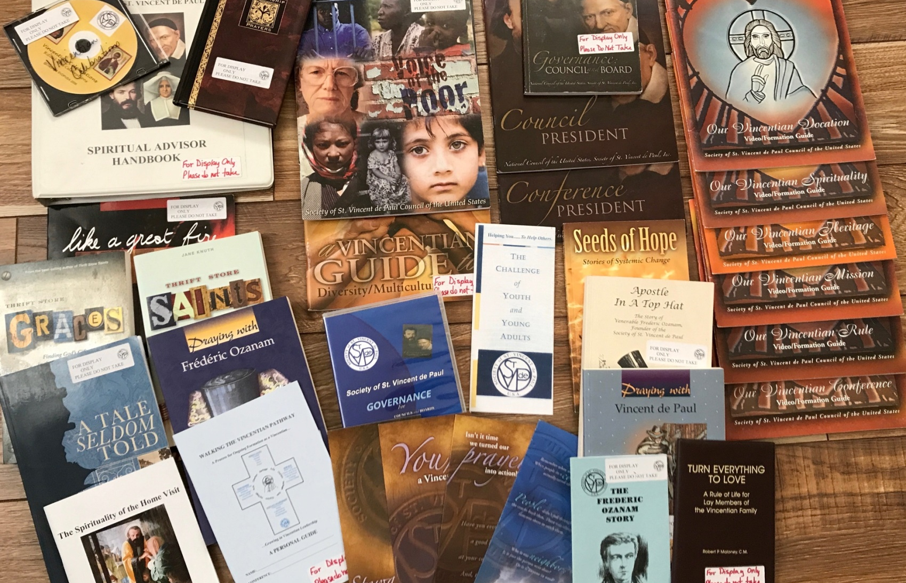
Recursos para Compartir

Slide 80
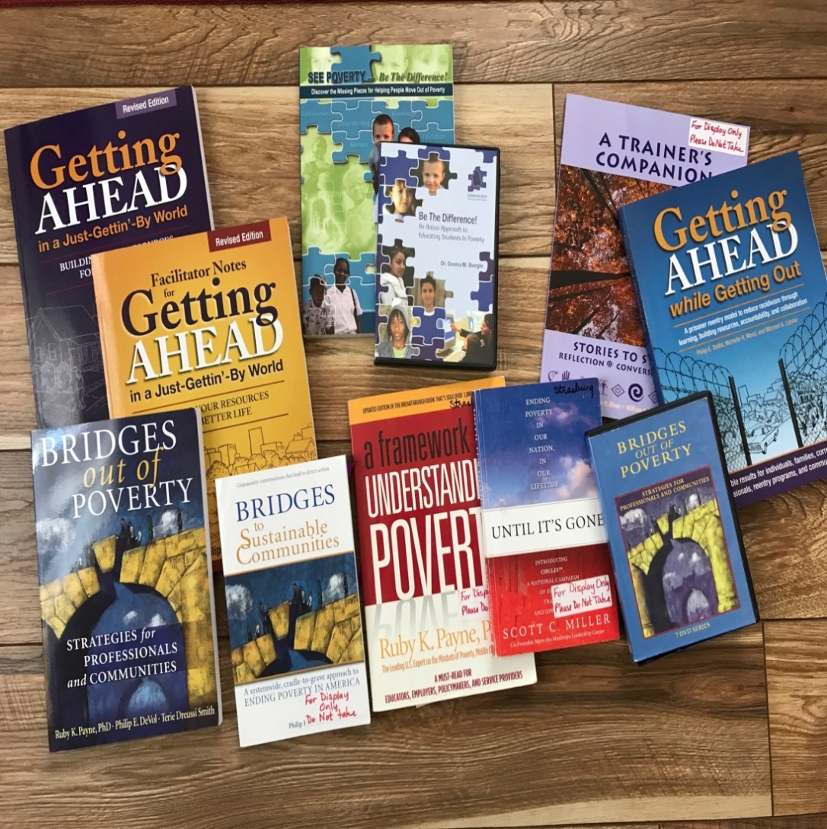
Más Recursos

Slide 81
Solicitar Materiales al Consejo Nacional
Debe suministrar:
  La Regla y Manual de EE. UU.: Uno por hogar
  Guía del participante: una por participante
  (Considere el paquete de participantes en la tienda web nacional)
Ordene con 3-4 semanas de anticipación, y 10% más que la cantidad de personas inscritas
Considere almacenar:
  Algunas Guías de Participantes adicionales en inglés y español
  Libros que tal vez quiera para la librería
Notes:
Archivo PDF en la unidad de memoria USB en caso de que necesite guías para el participante adicionales.

Slide 82
Planifique el Día de Antemano
Planifique sus presentaciones
  ¿Quién presenta la OO (¿quizás el Presidente de la Conferencia anfitriona?)
  ¿Cuándo saludará el Párroco a los Vicentinos reunidos?
  ¿Cómo se presentarán a si mismos los participantes?
  ¿Cuándo presentar su equipo de formación?
  ¿Quién explica la logística: ubicación del baño, agenda, etc.?
Decida cómo y cuándo dividir a los participantes en grupos:
  Cuente para que salgan grupos más pequeños. 1,2,3,4; 1,2,3,4…
  Grupos de 40 o más pueden necesitar más estructura
¿Certificados? El día de la Orientación o después?
Notes:
Capacitador: La información base de esta diapositiva se encuentra en la Guía del Formador, como se indicó.
Los folletos se pueden hacer en un paquete usando broches, carpetas, o simplemente agrupándolos.
Si tiene un grupo grande, se recomiendan broches o carpetas.
Asegúrese de explicar del por qué no se entrega una agenda detallada.
Hay dos métodos principales para formar grupos de discusión:
Asignar a las personas a los grupos a medida que llegan poniendo el número de grupo en su Guía del Participante o paquete.
Asigne personas a grupos durante el primer grupo de discusión haciendo que cuente cada personas un numero seguido .
Para grupos de 10-30, hacer cuentas funciona mejor. Como no puede predecir exactamente cuántas personas aparecerán, la asignación previa de grupos puede dar como resultado grupos de 2 o 3 personas, lo que no es suficiente para una buena discusión. Haciendo cuentas le permite decidir el número de grupos después de ver cuántas personas hay.

Slide 83
Espiritualidad
Mantener un enfoque espiritual durante todo el día.
Equipo de Formación: oren juntos antes de iniciar
Misa antes o después de la Orientación, si es posible
  Si es antes, inicie la Orientación 1 hora después de que comience la Misa
Inicie con oración, termine con oración
No olvide dar Gracias y bendecir los alimentos antes del almuerzo
Oración de medio día después del almuerzo.
¿Si visita el Párroco, pudiera el dirigir una oración o bendecir la asamblea?
Notes:
Si es posible, inicie o termine la orientación con una Misa.
Si la Misa es primero, el tiempo de "inicio" de la Orientación es una hora después del comienzo de la misa.
Una alternativa es finalizar el taller con la misa de la parroquia de las 4:30 pm o 5:00 pm.
Recuerde detenerse y dar Gracias y bendecir los alimentos antes de almorzar.
Orar con el equipo de formación antes de iniciar la Orientación, y no tenga pena de dejar que las personas los vean rezar!

Slide 84
Antes de Iniciar
Configure y arregle todo temprano para que tenga tiempo de saludar a las personas cuando lleguen
Coloque tarjetas numeradas para grupos de discusión en las mesas.
Un paquete de folletos para cada participante.
No entregue una agenda detallada.
Dígale a las personas cuándo será el almuerzo y cuándo terminará el día
En Guía del Formador, vea IV.A) “Empezando el Día” Página 27
y VIII.A) “Parte 1: Introducción” Página 5
Notes:
Capacitador: La información base de esta diapositiva se encuentra en la Guía del Formador, como se indicó.
Los folletos se pueden hacer en un paquete usando broches, carpetas, o simplemente agrupándolos.
Si tiene un grupo grande, se recomiendan aros, broches o carpetas.
Agenda detallada con los horarios: las personas se preocupan si se pasas o se queda corto de tiempo. No se preocuparán si no lo saben. Dígales cuándo será el almuerzo.
Hay dos métodos principales para formar grupos de discusión:
Asigne personas a los grupos a medida que llegan poniendo un número de grupo en su Guía del Participante o paquete.
Asigne personas a grupos en el primer grupo de discusión haciendo un recuento.
Para grupos de 10-30, el hacer cuentas funciona mejor. Como no puede predecir exactamente cuántas personas aparecerán, la asignación previa de grupos puede dar como resultado grupos de 2 o 3, lo que no es suficiente para una buena discusión. Haciendo cuentas le permite decidir el número de grupos después de ver cuántas personas hay.

Slide 85
Final del día
Termine con oración
¡De gracias a la Conferencia anfitriona!
De gracias a las personas por su tiempo en venir
Ofrezca responder preguntas
Entregue formularios de evaluación después del descanso del mediodía
Notes:
La orientación de Ozanam debe terminar a tiempo, con una oración.
Si tiene tiempo para preguntas y respuestas, hágalo. Si no lo hace, invite a las personas a quedarse para preguntas y respuestas. Cumpla con los límites de tiempo.
De tiempo para el formulario de evaluación si elige usarlo.
Ahora se incluye un formulario de evaluación estándar en "Herramientas del Formador". Sugerimos que use este formulario porque nos permite comparar resultados a través del tiempo, a través de diferentes versiones de la Orientación, y a través de diferentes lugares y tipos de grupos.
La puntuación numérica generalmente no es un comentario muy útil.
Las respuestas a las preguntas del ensayo pueden ser de gran ayuda para un equipo de formación.
Es normal que aproximadamente el 10% de los participantes digan que la Orientación es demasiado larga. Si está dando la Orientación en 6 horas y más del 20% piensa que es demasiado larga, debe echar un buen vistazo a lo que está haciendo, ya que es probable que los participantes estén aburridos o divagando. Algunos de sus presentadores pueden necesitar un poco de ayuda para trabajar con los materiales.
Planee quedarse al menos 30 minutos después de la Orientación para escuchar respuestas y responder preguntas. Algunas personas pueden estar rebosando de nuevas ideas que quieren compartir con usted, y otras tendrán preguntas que no quisieron hacer frente a un grupo. La limpieza se puede hacer más tarde, después de que los participantes hayan recibido respuestas a sus preguntas.

Slide 86
Después de la Orientación
Proporcionar certificado de participación a todos los asistentes.
  Inmediatamente o más tarde por correo
  Certificados en blanco y sugerencias están en su unidad de memoria USB
Estar disponible a las Conferencias para asesoramiento continuo
  Disponibilidad para asistir a las reuniones de la Conferencia para abordar inquietudes
  Poner a disposición los materiales proporcionados por el Concejo Nacional
Actualizar la base de datos de membresía nacional si es posible
  Cada Consejo/Conferencia determina su propio sistema para hacerlo.
El Coordinador de Formación del Consejo de la Arquidiócesis/ Diócesis informa anualmente a la Región, y ellos al Concejo Nacional
  Vea las directrices (en la sitio de la red Nacional)
  Número de Orientaciones, número de participantes
Notes:
Los certificados se pueden proporcionar al final del evento. Esto requiere:
Certificados de pre-impresión para todos los que se espera que asistan
Pre-impresión de algunos certificados en blanco
El formador debe firmar todos los certificados antes del evento.
Los nombres de los asistentes adicionales se escriben a mano en los certificados en blanco durante el almuerzo
Los certificados se pueden proporcionar más tarde, para ser presentados por el Presidente de la Conferencia a los asistentes con un poco de ceremonia. Esto requiere:
a) Obtener una lista de todos los asistentes y Conferencia que corresponde cada uno
b) Obtener el nombre y la dirección del Presidente de la Conferencia o la oficina de la Conferencia.
c) Imprimir, firmar y enviar por correo los certificados (o entregárselos a los Presidentes en una reunión del Consejo Distrital)
El último método proporciona más publicidad para la Orientación.
El primer método es más rápido, aunque puede ser logísticamente difícil si hay una Orientación larga y solo dos personas Presentando la Orientación.

Slide 87
Herramientas para la Presentación

Slide 88
Su Unidad de Memoria USB
Practique!
Reproduzca el contenido de la unidad de memoria USB a su computadora portátil.
Si usted borra accidentalmente un archivo de su computadora portátil, donde obtendría una copia?
Copie todo el contenido de la unidad de memoria USB en su computadora portátil
Los videos pueden no funcionar bien desde la unidad de memoria USB
Usted podría perder la unidad de memoria USB
Notes:
¡Deténganse y haga que los participantes hagan esto!
Asegurase de que todos los participantes tengan el material adecuado y puedan encontrarlo fácilmente.
Asegurarse de que sepan dónde obtener copias nuevas legítimas.

Slide 89
¡¡Practiquemos!!
Encuentre archivos en su computadora portátil
  Un folleto de las oraciones de las Visitas Domiciliarias
  La plantilla del certificado de la Orientación Ozanam
¿Puede usted encontrar fácilmente los archivos en su carpeta?
Notes:
Úselo solo si los participantes no están familiarizados con las computadoras portátiles.
Oraciones para visita domiciliaria - folletos opcionales
Certificado OO – Herramientas y Documentos del Formador

Slide 90

Los Misterios del PowerPoint
Necesitará PowerPoint.
La Orientación Ozanam es un gran conjunto de diapositivas.
Hay varias formas de pasar a la siguiente diapositiva:
  Presiona la tecla “Page Down“ de su computadora
  Coloque el mouse en cualquier lugar de la pantalla y clic con el mouse
  Use un control remoto mientras da la presentación.
  Permite que usted camine alrededor. Cuesta de $10 a $30
Notes:
Si no tiene usted una copia del programa PowerPoint, debe comprar una. La edición Microsoft Office Home & Student contiene lo que usted necesita por alrededor de $100. A veces se puede obtener una versión más barata de techsoup.org. No aliente a los estudiantes a intentar copiar el software sin una licencia válida; esto es ilegal y probablemente no funcionará de todos modos.
Si no usa PowerPoint regularmente entonces será el Formador del Consejo, o el Consejo podría comprar una copia para su uso.
Puede decidir si desea avanzar las diapositivas usted mismo o si otro presentador lo hará por usted. Asegúrese de tener un letrero que les indique cuándo continuar.

Slide 91
Empezando las Diapositivas
Abra su Guía del Formador en la página 31
Siga las instrucciones para
  Abrir las diapositivas de la Orientación Ozanam
  Comience en modo "Presentación de diapositivas“ (“Slide Show“)
  Ir a la siguiente diapositiva
  Y la próxima diapositiva ...
¿Tiene algún problema en este momento? Levante su mano!

Slide 92
Iniciando con un Video
Vaya a la página 32 en la Guía del Formador
En sus diapositivas, vaya a la diapositiva "La Sociedad"
Inicie el video (debería comenzar automáticamente haciendo clic para avanzar)
¿Problema? Levante su mano
Notes:
Necesitará una guía de resolución de problemas de video; consulte la siguiente diapositiva.
También necesitará una unidad de memoria “flash” con la instalación de VLCPlayer

Slide 93
¡¡Practique!!
Usando la Guía del formador según sea necesario,
  Inicie el conjunto de diapositivas
  Cambie el conjunto de diapositivas al modo "Presentación de diapositivas“ (“Slide Show”)
  Los videos adjuntos comienzan y se detienen automáticamente
Repetiremos esto hasta que todos se sientan cómodos en hacerlo.

Slide 94
¡¡Practique!!
Abra el archivo de erratas.
En las diapositivas de PowerPoint, vaya a la diapositiva #138 y realice el cambio descrito en la errata.
Vaya a las diapositivas #123 . ¿Alguien necesita ayuda para hacer este cambio?
Si está presentando la sección Comprendiendo la Pobreza, asegúrese de leer la errata.
Notes:
Capacitador: descargue el último archivo de erratas de la sitio web nacional y póngalo a disposición de los estudiantes.
(Si tienen un archivo de errata en su unidad flash, todos esos cambios ya deberían de estar incorporados en las diapositivas en esa unidad flash)

Slide 95
Equipo y Programas Requeridos
Equipo de Formación
  Computadora (típicamente una computadora portátil)
  Microsoft PowerPoint 2000 o posterior
  Opcional: presentador de diapositivas remoto (por ejemplo, Logitech R400)
  Bocinas con fuerza de poder para la computadora portátil
  Proyector
  Cable VGA macho-macho para proyector. No es un cable USB. (el proyector debe venir con un cable VGA, pero se pierden o se dañan...)
  Cable HDMI
Lugar anfitrión donde se ofrecerá la Presentación
  Acceso a un sistema de sonido (si hay más de 30 personas)

Slide 96

Su Caja para la Orientación
La mayoría de los formadores tienen una caja o maleta que contiene los artículos que usan para las formaciones.
  Computadora portátil
  Letreros que lo guían a la formación
  Tarjetas numeradas para identificar mesas de grupos pequeños
  Bolígrafos y etiquetas/gafetes para el registro
  Cable de repuesto VGA, cable de extensión, cable HDMI, regleta multi- toma-corriente.
  Bocinas externas que funcionen con su computadora portátil.
  Cinta azul (para sujetar el cable de extensión)
  Librería (Libros y Materiales)
  Etc.
Notes:
La cinta azul sujetará un cable para evitar que personan se tropiecen. Trate de no usar cinta adhesiva gris (Duct Tape), ya que deja un residuo pegajoso, para siempre.
Nunca asuma que algún equipo estará disponible
Siempre pregunte con anticipación si el proyector requiere una conexión VGA. Esto es raro, ya que la tecnología VGA es bastante antigua y la mayoría de las computadoras no la admiten. Deberá investigar un poco para ver si puede encontrar una computadora portátil o un adaptador compatible con VGA.

Slide 97
Recomendaciones para las Secciones de la Orientación Ozanam

Slide 98
Recomendaciones Generales
Sea usted mismo
  Hable con su estilo natural y con sus propias palabras
No lea las diapositivas o las notas del presentador a la audiencia.
¡Conozca su material! Estudie las notas y referencias del presentador.
Practique, practique, practique.
Para aquellos que han enseñado una versión anterior: ¡Verifique que tiene los materiales más nuevos y practique ésta versión! Si no lo hace, no le alcanzará el tiempo.
En la Guía del Formador, vea IV.C. “Presentación”
Notes:
Instructor: Los antecedentes de esta diapositiva están la Guia del Formador como se ha indicado.

Slide 99
Dirigiendo el Grupo
Preguntas y Respuestas – durante o después de la Orientación?
No permita que los participantes alteren el horario
Caminar por el área durante los grupos de discusión.
  Verifique que cada grupo le dé a todos la oportunidad de hablar
  Esté disponible para responder preguntas o dar más explicaciones
  Esté atento a grupos sin un facilitador natural
Notes:
Preguntas y respuestas durante los grupos pequeños, si usted puede controlar.
De lo contrario, después y durante los grupos de discusión y descansos.

Slide 100
Objetivos de Aprendizaje
Objetivos de aprendizaje: afirmación explícita de lo que los participantes deben aprender durante esta sección.
En las notas del presentador de la primera diapositiva de una sección contienen los Objetivos de Aprendizaje de la sección.
Proporciona una guía para los Formadores:
  Qué deben de llevar a casa los participantes
  Si la sección es principalmente Formación o Capacitación
  Cuál es el contenido más importante
  Qué es lo que no necesita cubrir
Notes:
-- se han agregado objetivos de aprendizaje para el beneficio de los formadores
-- explicar qué es un objetivo de aprendizaje – es de educación
-- un objetivo de aprendizaje establece lo que esperamos que el participante aprenda (no lo mismo que pretendemos cubrir)
-- los objetivos le ayudan a enseñar
-- proporcionando un objetivo en el que usted debe estar enfocado
-- le permite saber lo que *no* necesita cubrir: es más fácil mantenerse a tiempo

Slide 101
Referencias
Declaración de la Misión : Manual, página 50-51; Sirviendo en Esperanza Modulo I, página 37-39
Propósito y Alcance : Regla Parte I, Estatuto 1.3
Elementos Esenciales Regla Parte III, Estatuto 1; Sirviendo en Esperanza Modulo I, página. 25-29
Núcleo de la Sociedad : Manual página 23
EJEMPLO
Notes:
Las referencias se recopilan al final de cada sección en lugar de los pequeños cuadros azules.
Más fácil de leer en la Guia del Formador. ( y francamente, más fácil para los autores)
Hágale saber al formador qué debe de leer para prepararse para enseñar la sección
Señale los recursos después de cada sección.
Fomentar la familiaridad con la Regla y el Manual
No recite todos los recursos en la diapositiva

Slide 102
¿Qué pasa si no lo sé?
No tiene que saber todo
Precisión es importante
Si no sabe la respuesta, dígalo!
Ofrezca proporcionar la respuesta más tarde después de buscar la información.

Slide 103
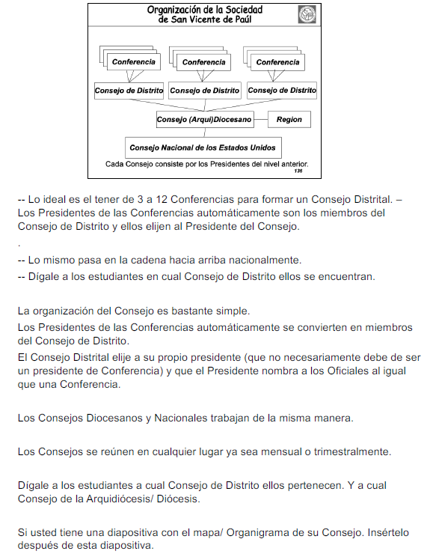
Notas Típicas del Presentador
p. 136
Los puntos que debe cubrir
Esquema del texto sugerido
Sugerencias para el formador
Notes:
Puntos con viñeta: debe cubrir estos textos:
utilícelo, parafrasee o hágalo suyo.
Sugerencias para el formador: Sugerencias de formadores experimentados.
Impreso en la Guia del Formador directamente desde las diapositivas de PowerPoint, por lo que la Guia del Formador es idéntica a las diapositivas de PowerPoint.

Slide 104
Guía Revisada del Formador
Todas la buenas recomendaciones de tiempos pasados más …
Nueva sección sobre ”Usando su computadora”
Recomendaciones sección por sección para formadores
Recomendaciones Diversas
  Orientación Ozanam de dos días
  Orientación entrelazando español / inglés
  Qué diapositivas se pueden omitir y cuándo
  Agregando sus propias actividades
  Otras herramientas en su memoria USB
Notes:
Usando su computadora - navegación e inicio de videos, resolución de problemas
Recomendaciones: sección por sección, que veremos en un minuto.
Recomendaciones Diversas: Saltar diapositivas: hay algunas que no son relevantes en algunas Orientaciones. Estas se detallan en la Guía del Formador

Slide 105
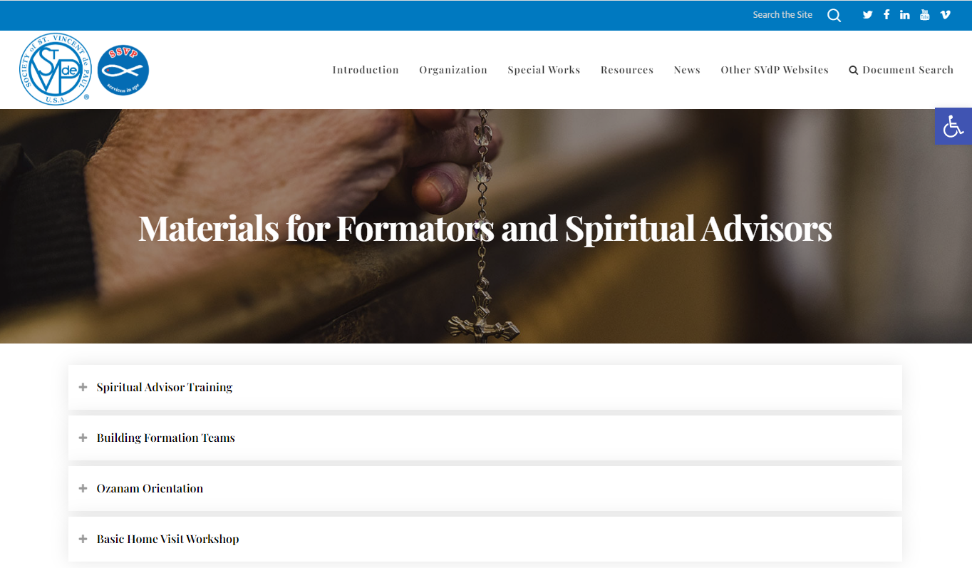
Ahora en el sitio Red Nacional
En la carpeta “Ozanam Orientación” encontrará:
La Errata más reciente.
Enlace directo para comprar libros necesarios para la OO.
Y más!
https://members.ssvpusa.org/formation/formation-resources/formators-spiritual-advisors/
Notes:
NOTA ESPECIAL: Si su unidad de memoria USB contiene un archivo de errata, todos esos cambios ya se debieron haber incorporado a los archivos de la unidad. Verifique la fecha en el archivo de errata en la sitio web, y solo descárguelo si es más nuevo que el que ya tiene.
NOTA ESPECIAL 2: La Guía de solución de problemas de video todavía está disponible, pero está muy desactualizada y es poco probable que ayude, a menos que el presentador esté usando una computadora y un sistema operativo extremadamente antiguos.
Si alguien pregunta, la oficina Nacional no distribuirá los contenidos de la Orientación Ozanam de la unidad de memoria USB, a través del Internet. Los Consejos o Regiones pueden distribuir electrónicamente solo a sus propios formadores, y solo si tienen una lista actualizada de formadores y pueden garantizar que solo los formadores tengan acceso. Nacional no tiene una lista de formadores – esto es responsabilidad de la Región y el Consejo.

Slide 106
Oración Final
Lo mejor que te puedo ofrecer Dios, es la excelencia de mi trabajo. Es esto lo más importante, ¿que se supone que debo hacer? ¿Estoy caminando en la dirección correcta? ¿Lo estoy haciendo de una manera que te agrada? Mi trabajo no agrega nada a Tus bendiciones, pero Tu bendición significa todo para mi trabajo. Ayúdame a conocer la diferencia entre bendición y éxito. Amén.
Ayúdame a conocer la diferencia entre éxito y bendición.
Richard KriegBaum
Leadership Prayers

Slide 107
Día 2 Oración de Apertura
Líder: El líder servidor Vicentino cultiva un profundo compromiso de escuchar atentamente a los demás, busca identificar la voluntad del grupo, ayuda a clarificar esa voluntad en el contexto de la estructura de Los Valores Vicentinos y la Regla. Y por eso oramos:
Alternando lados:
- Parece que nada sucede silenciosamente entre nosotros, Dios; Todo requiere palabras. Mi liderazgo parece ser principalmente palabras: las palabras que escucho o leo y las palabras que digo o escribo
- Para hacer las cosas de manera diferente, necesitamos ideas, y las ideas necesitan palabras. Oh Señor, danos a cada uno de nosotros las palabras correctas y el buen escuchar que necesitamos como Lideres Servidores.
- Ayúdame a escuchar tu Espíritu para que pueda escuchar los mensajes escondidos que las personas me traen. Hazme realmente accesible. Las personas vienen con palabras, pero esperan que yo escuche sus corazones.

Slide 108
Continuación
  Ya sea que hablen o escriban, enséñame cómo estar verdaderamente silencioso por dentro y escuchar activamente. Quiero realmente escuchar y entender sus corazones. Ayúdame a abrir mi mente y mi corazón. No puedo ser un buen líder de servicio si no puedo escuchar atentamente.
  Todos:
Quiero que mis palabras para los demás sean Tus palabras para mí. Necesito que Tu Espíritu moldee mis pensamientos para que cuando exprese quién soy como líder de servicio, seré tu siervo haciendo Tu trabajo con Tus palabras. Háblame, y habla a través de mí. Permíteme escuchar las palabras de sus espíritus. Y déjame hablar palabras de tu Espíritu. Amén
Sr. Kieran Kneaves, adaptado

Slide 109
Parte 1 – Introducción
Qué: Parcialmente formación, parcialmente capacitación
Quién: Por lo general, el líder de éste equipo de formación
La introducción del 2020 está destinada para ser dramática
La oración de apertura está en esta sección
No trate de cubrir toda la Declaración de la Misión, hable de las partes que le inspiren.
El video de "The Society" ha sido acortado
  Se eliminó el plan estratégico obsoleto
  No se pudieron eliminar los números obsoletos
En la Guía del Formador, véase IV.A. “Comenzando el día” pg. 27
y VIII.A. “Parte 1: Introducción” pg. 38
Notes:
Parcialmente Formación: oración de apertura, enfatice el aspecto espiritual de la Sociedad. Sea dramático
Este es el único lugar donde el formador lee las diapositivas, las estamos leyendo para el beneficio de aquellos que no pueden ver bien.
Leer despacio y dramáticamente.
Lea más sobre cómo dar la sección en la Guía del Formador. Querrá repasar la Guía del formador como equipo.

Slide 110
Su Primera Discusión en Pequeños Grupos
Contar cada participante:
  Cuente a los participantes presentes
  Divídalos entre 4 o 5 personas
  Todos cuentan para ese número (1-2-3-4-5)
  Pídale a todos que se muevan permanentemente a su nueva mesa
  (Haga excepciones para aquellos con problemas de movilidad)
La discusión a menudo se convierte en “vamos a conocernos“
  Esta bien para esta primera etapa de la discusión
  Después, acuérdeles a las personas que permanezcan en el tema
En la Guia del Formador, ver IV.B. “Discusión Guidada”. Pg. 28
También vea la Lista de revisión de la Orientación .
Notes:
La clase podría querer compartir sus observaciones sobre cómo guiar las discusiones en grupos pequeños en Orientaciones grandes y pequeñas.

Slide 111
Parte 2 – La Historia de la Sociedad de San Vicente de Paul
Qué es: Formación
Quién la Presenta: Su presentador más energético.
Lea sus fuentes, especialmente para las historias:
  La conversión de Vicente: Sirviendo en Esperanza Módulo I – Nuestra Vocación Vicentina. Sección 3, pg. 22.
  Fundación de la Sociedad – Manual, pg. 83 o Apóstol con Sombrero de Copa.
  Hermana Rosalía. Manual pg. 87.
Elija qué partes dar como historia.
Estudie el video "Pronunciaciones Francesas" para escuchar cómo deben pronunciar los nombres en Francés.
En la Guía del Formador, véase VIII.B pg. 39 “Parte 2: La historia”
Notes:
Esta sección es mucho más de Formación que de Capacitación. Queremos abrir el corazón y la mente de los participantes a nuestros principios y creencias fundamentales, a través de las historias humanas de nuestros fundadores. Contar esto como una leyenda y no como historia, y trate de hacer que las personas incluidas cobren vida. Busque un presentador que anime y se sienta muy convencido de la historia.
En inglés, se pueden emplear técnicas típicas de narración inglesa: “Érase una vez”, eventos en orden cronológico, repetición, uso de citas o diálogo. Los nombres franceses pueden ser una dificultad. En el video “Julian Spiewak”, un nativo francés pronuncia algunos de los nombres clave.

Slide 112
Una Historia de Ejemplo
¡Tenemos una gran Historia!
Hay dos historias en la Guía del Formador como ejemplos: páginas 39 – 41
Haga suya la historia
Así es como cuento la historia de...
Notes:
Capacitador: Es posible que desee demostrar una de las historias de la Guía del Formador o su favorita. Dé la historia (con diapositivas) como lo haría en una Orientación. Pida a los alumnos que identifiquen las técnicas de narración de historias que utilizó.

Slide 113
Parte 3 – El Don de la Espiritualidad Vicentina
Qué es: Formación
Quién la Presenta: Alguien apasionado por este tema y que se sienta cómodo compartiendo su propia Espiritualidad Vicentina.
Esta sección es fundamental: dele el tiempo y el cuidado que se merece.
El concepto de la Sociedad como un grupo ESPIRITUAL será nuevo para algunos participantes.
En la Guía del Formador, vea VIII C “Espiritualidad” pg. 41
Notes:
Esta sección es crucial: dedique el tiempo y el cuidado que se merece. Recuerde que el concepto del grupo como un grupo ESPIRITUAL será nuevo para algunos asistentes.
Necesitamos el sentimiento, no sólo los hechos. El mejor presentador es alguien apasionado por este tema y que se siente cómodo compartiendo su propia espiritualidad Vicentina. El presentador debe estar dispuesto a compartir al menos un ejemplo personal. Es fundamental que el presentador se mantenga enfocado en la Espiritualidad Vicentina. El enfoque aquí es “Ver el Rostro de Cristo en los Pobres”.

Slide 114
Parte 4: La Vida de la Conferencia
Qué es: Principalmente Capacitación
Quién la Presenta: Un Presidente actual o anterior de la Conferencia seria preferible
  Los miembros son la Conferencia. Ellos necesitan saber:
    Por qué hacemos lo que hacemos: elementos y principios esenciales
    Reglas y directrices- incluso las que no están siguiendo.
    Responsabilidad para evitar problemas legales y fiscales.
    El reclutamiento es tarea de todos.
  Esta es una sección clave para las Conferencias nuevas y revitalizadas.
En la Guía del Formador, véase VIII.D. “La Vida de la Conferencia” pg. 41
Notes:
Esta sección es más que nada Capacitación en lugar de Formación. Un Presidente actual o anterior de Conferencia es una buena opción como presentador, ya que a menudo hay preguntas.
Si aún no ha entregado la Regla y el Manual, ¡hágalo ahora! (Uno por Hogar)
En algunas diapositivas, citará reglas que sabe que algunas de las Conferencias asistentes no siguen. (por ejemplo, frecuencia de las reuniones). No eluda la regla, incluso si es un punto delicado. Si conoce una discrepancia grave, lea con anticipación la Regla y el Manual para saber por qué existe esa expectativa.
¿Por qué no hacer todo esta Capacitación por separado solo para Oficiales?
Una Conferencia funciona mucho más fácilmente si todos los miembros tienen alguna idea de cómo se lleva a cabo una Conferencia. Si bien no queremos profundizar en los detalles interminablemente, queremos que los participantes se vayan con una comprensión general de cómo funcionan las cosas. Además, ¡el Vicentino de hoy es el Presidente de mañana!
No eluda las diapositivas de diversidad/reclutamiento.
Una Conferencia amigable es creada por todos los miembros unidos, no solo por los Oficiales.
Dicho todo esto, es posible recortar un poco si los Oficiales asisten a una capacitación obligatoria por separado.
Consulte la Guía del Formador.

Slide 115
Parte 5: Vida del Consejo
Qué es : Principalmente Capacitación.
Quién la Presenta: Un Presidente actual o anterior de la Conferencia o del Consejo, si es posible.
Si es posible, agregue una diapositiva que muestre su propio Consejo.
Consulte las notas del Presentador y la Guía del Formador para las preguntas que a menudo surgen en esta sección.
Lea el folleto "Cambio cultural" antes de Presentar esta sección.
En la Guía del Formador, véase VIII.E. “Vida del Consejo” pg. 42
Notes:
Sobre todo Capacitación.
Tenga en cuenta que hay algunas diapositivas de muestra del Consejo en la unidad USB, en "Herramientas de Formador"
A veces se plantean cuestiones importantes durante esta sección. Permitir unos minutos para hablar sobre algo con lo que un Consejo está luchando puede estar bien, pero más de 5 minutos lo atrasarán mucho.
Pida a los participantes que consulten con usted durante el almuerzo, un descanso posterior o después de la OO.

Slide 116




Estructura de “Arriba Hacia Abajo”
Las Personas en situación de pobreza
Conferencias
Consejos de Distrito
Consejos Arquidiosesano/ Diocesanos
Regiones
Consejo Nacional de los Estados Unidos
Confederación Internacional
de San Vicente de Paúl
Notes:
Tanto La Vida de la Conferencia como La Vida del Consejo enfatizan que nuestra estructura es para servir a las Conferencias.
Esta sección se enfoca en cómo los niveles de los Consejos sirven a las Conferencias y qué puede pedir o esperar cada nivel del nivel superior (o como en esta imagen, inferior).
Los Formadores y Presentadores deben hacer que los ejemplos sean localmente relevantes siempre que sea posible. Es posible que las Regiones o los Consejos Diocesanos deseen agregar una o dos diapositivas sobre lo que brindan a sus Conferencias.

Slide 117
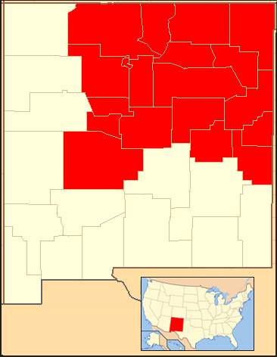
Consejo Arquidiocesano de Santa Fe
6 Consejos de Distrito
51 Conferencias
4 Conferencias aisladas
Por Croberto68 - Base map used: File:New Mexico Locator Map with US.PNG, CC BY-SA 3.0, https://commons.wikimedia.org/w/index.php?curid=9025601
Notes:
A las personas les encanta verse a sí mismas. Incluya una diapositiva local si es posible.

Slide 118
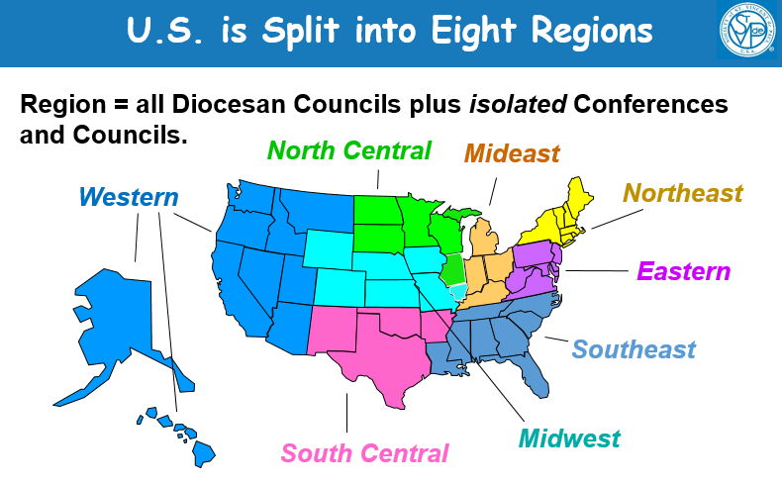
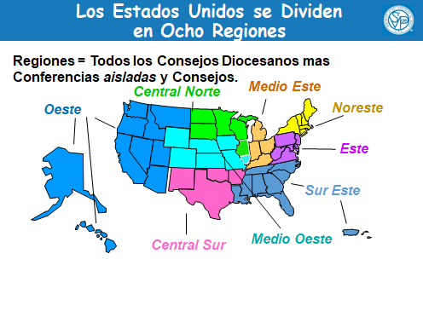
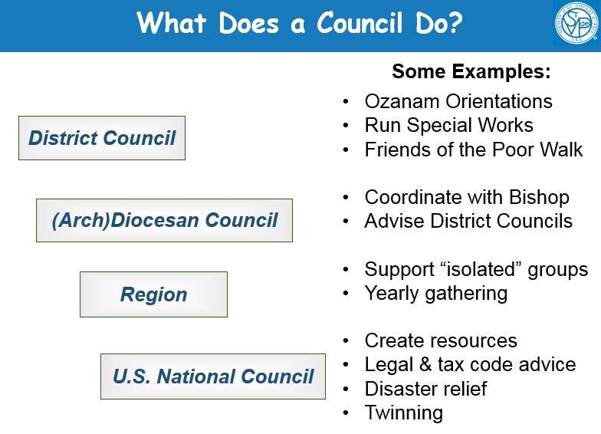
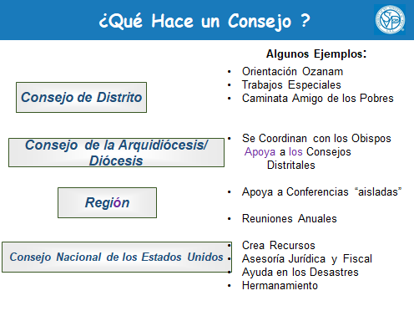
¡Participación del Público!
Esta sección puede ser un poco tediosa. Involucre a las personas!
Señale cada estado de su Región y pida a los participantes que digan el nombre.
Pida a los participantes que nombren algunas cosas que hace su Consejo de Distrito, luego revise la lista.
Pida al Presidente del Consejo local que presente una o dos diapositivas sobre lo que hace el Consejo.

Slide 119
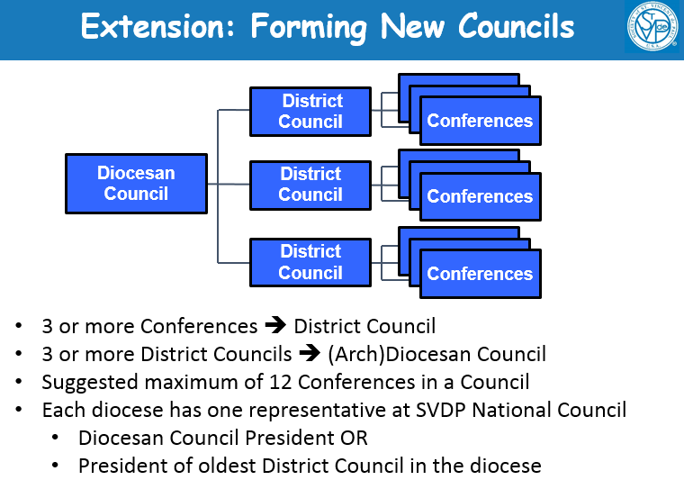
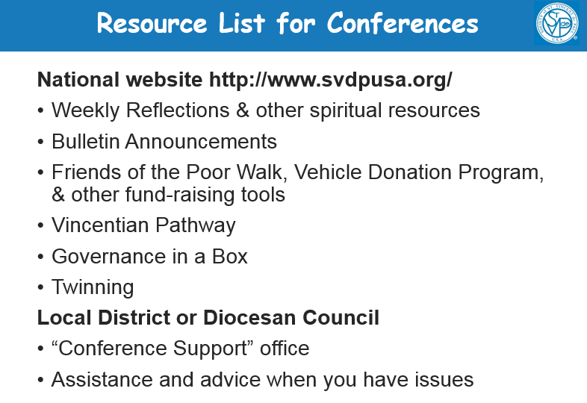
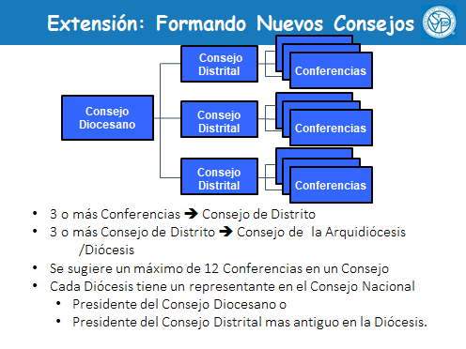
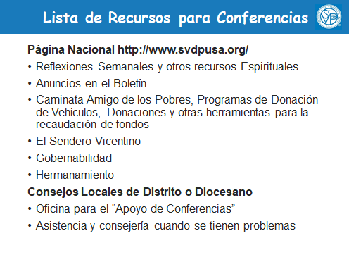
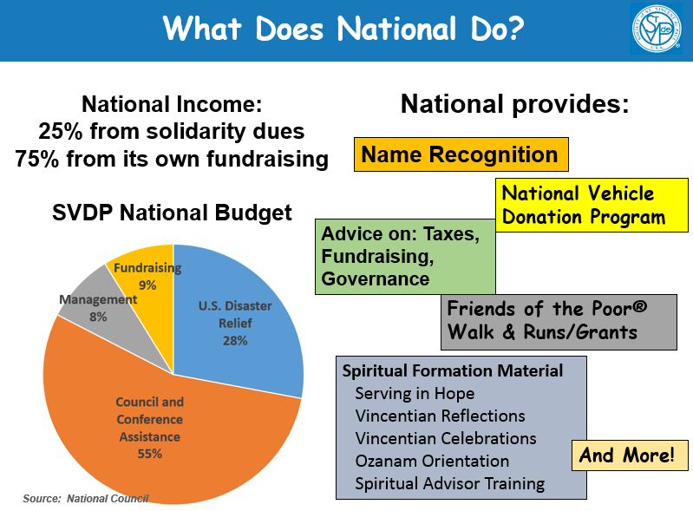
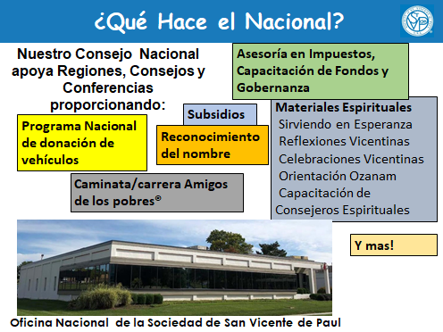
Caminemos Hacia Adelante…
Use esta diapositiva solo en lugares donde un nuevo Consejo pueda ser útil.
Si los Oficiales han tenido su propia capacitación, es posible que no necesite cubrir todas estas. Nombre una o dos que puedan ser de interés local.
Explique qué hace Nacional y cuánto del presupuesto apoya a los Consejos y Conferencias.

Slide 120
Más Información Sobre Confidencialidad
Revise la Guía del Formador para obtener información detallada sobre estos y otros problemas planteados con frecuencia:
Si una persona está en peligro de lastimarse a sí misma o a otros
Sospecha de abuso de un niño o adulto vulnerable (consulte el apéndice en la Guía del participante)
Otras agencias piden "listas de nuestros clientes"”
Protección de la información enviada por correo electrónico o a una impresora compartida
En la Guía del Formador, "Vida de la Conferencia"” pg. 127
Notes:
Nota para el Presentador, que si los participantes en la capacitación para Formadores son de diferentes Diócesis, discutir estos temas en detalle puede atrasar su capacitación porque cada Diócesis opera los tres primeros de manera un poco diferente.
Consulte la Guía del Formador.
Si los participantes son todos de un Consejo Diocesano, es posible que desee verificar si el Consejo ya tiene respuestas acordadas para los primeros tres.

Slide 121
Parte 6: Comprendiendo la Pobreza
¿Qué es?: Formación. No estamos presentando todo.
¿Quién lo presenta?: Alguien con una comprensión completa de la pobreza; muy consciente de su propio idioma y que haya tenido experiencia personal con personas en situación de pobreza.
Esta información puede ser completamente nueva para algunos.
En la Guia del Formador , ver VIII.F. “Comprendiendo la Pobreza ” pg. 44
Notes:
Esta es una sección difícil, y no es realista pensar que todos los presentadores podrán hacerle justicia. No solo es largo y complicado, sino que desafortunadamente es fácil dar involuntariamente la impresión de condescendencia, racismo o arrogancia.
El mejor presentador: cuanta más experiencia tenga con las personas en situación de pobreza, mejor, por ejemplo, alguien que trabaje con personas en situación de pobreza como parte de su trabajo, y alguien que conozca su idioma. Eso a menudo significa alguien que ha trabajado o vivido en una cultura diferente a la que creció.
Las sugerencias sobre el lenguaje que se puede usar y *no* usar y los enfoques en diapositivas particularmente desafiantes se encuentran en las notas del presentador y en la Guía del Formador.
Por ejemplo, "esas personas" no se oye bien. Y es demasiado fácil decirlo.
El nuevo "Cambio Cultural" está en esta sección. Lea el folleto y los comentarios en la Guía del Formador sobre este tema.
A pesar de la cantidad de trabajo que se necesita para prepararse, esta puede ser una sección muy gratificante. El Formador a menudo llega a ver a un participante tener un momento de "¡Ajá!" justo durante la clase. Hemos visto a personas cambiar de opinión, obtener una nueva comprensión y una nueva empatía por algunas de las personas a las que servimos.
A la persona que dirige la capacitación de Formadores:
Le recomendamos encarecidamente que espere que cualquier presentador que quiera dar esta sección lea primero la primera mitad de "Puentes hacia Comunidades Sostenibles". Esto explica los conceptos con más detalle que la Orientación.
Luego, asegúrese de que el Presentador haya leído y entendido las exhortaciones en las notas del Presentador y la Guía del Formador sobre el idioma. El consejo no cubre todo, pero ayuda.
Una breve discusión entre todos los participantes sobre lo que esto significa, y pedirles que den algunos ejemplos de qué decir y qué no decir, eso podría ayudar.
En las sesiones de práctica, señale cuándo los participantes se pasan de la raya. Por lo general, no saben que lo están haciendo.
Muchos solo necesitan ser conscientes de ciertos hábitos, y estarán bien.

Slide 122
Parte 6: Comprendiendo la Pobreza
Los objetivos de la sección Comprendiendo la Pobreza:
Brindar a nuestros Vicentinos un poco de lenguaje y conceptos que combatan los prejuicios.
Hace que se interesen lo suficiente como para aprender más sobre la pobreza.
Definitivamente se necesita más educación sobre la pobreza más allá de esto, pero en esta OO se está proporcionando una experiencia clave para entusiasmar a las personas.
Notes:
Esta sección ha sido completamente reescrita
Se redefinieron las metas u objetivos de aprendizaje:
Proporciona a los Vicentinos un lenguaje y conceptos que los ayudarán con su juicio. Comprenderán mejor cómo es la vida de las personas en situación de pobreza, especialmente la pobreza a largo plazo o generacional.
Haga que los Vicentinos se interesen lo suficiente como aprender más acerca de lo que es ser pobre, por qué las personas son pobres, y qué es lo que está deteniendo a los prójimos en necesidad de su área a salir de la pobreza.

Slide 123
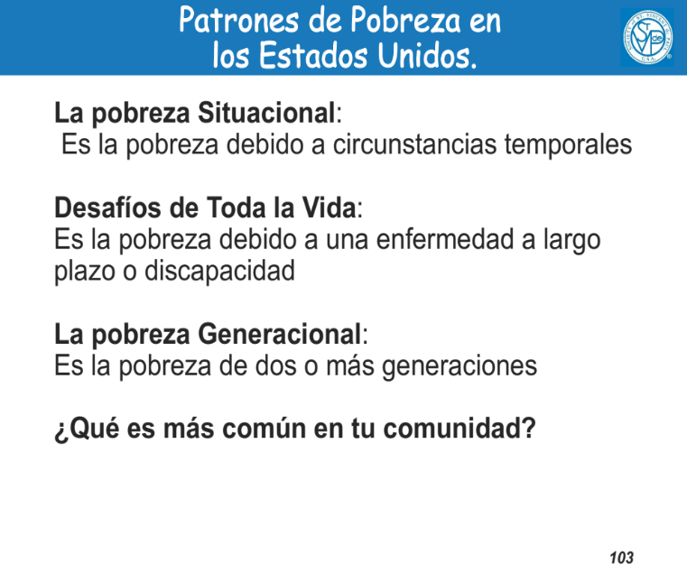
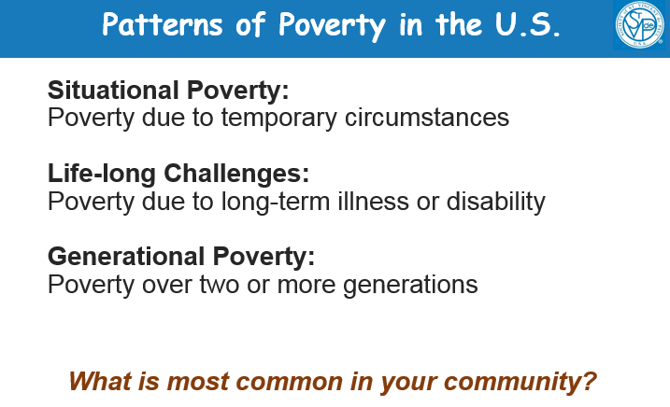
Patrones de Pobreza
Enfatice que estos son patrones, no absolutos, y hay patrones que no están en esta diapositiva.
Cada comunidad tiene una mezcla diferente de patrones.
Investigue acerca de la comunidad antes de la Orientación.
En esta diapositiva, pida a los participantes que compartan ejemplos de patrones en su comunidad.
Notes:
En cada comunidad, la pobreza tiene diferentes "caras". Habrá una mezcla diferente de pobreza situacional, desafíos de por vida, pobreza generacional, inmigrantes recientes y otros patrones. La diapositiva 121 ofrece una oportunidad para que el grupo hable sobre su comunidad en particular. Le recomendamos que indague sobre los patrones de pobreza en la comunidad antes de la Orientación, para que esté más familiarizado con las suposiciones de sus participantes. Además, los Vicentinos mismos no siempre son estadounidenses de clase media de origen europeo. Cuando su audiencia es diversa, es posible que deba ajustar la presentación. Recuerde que su objetivo es dar a los participantes algunos antecedentes para que comprendan mejor los desafíos que enfrentan las personas a las que sirven.

Slide 124
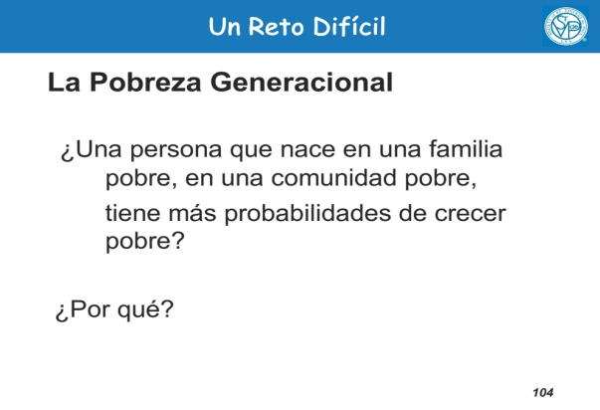
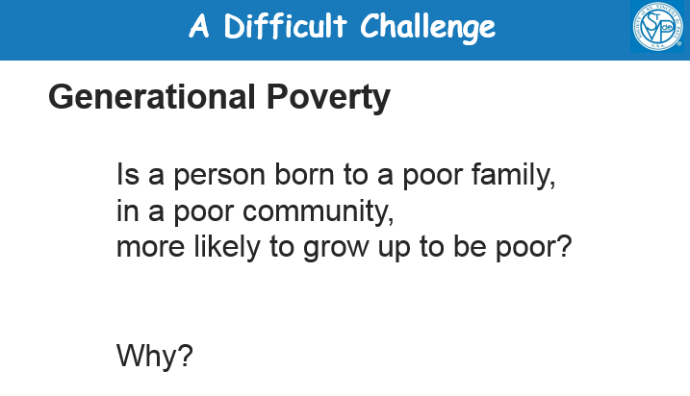
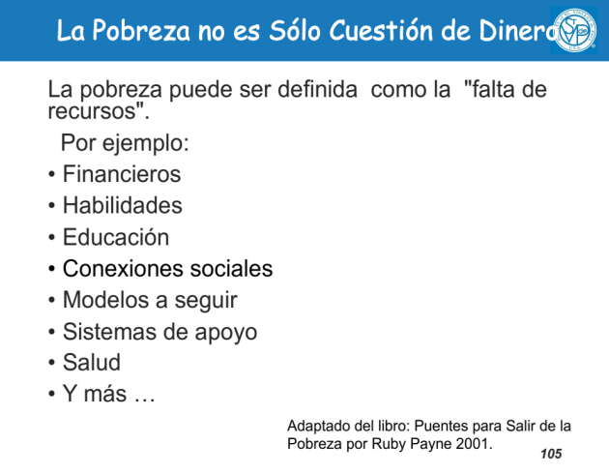
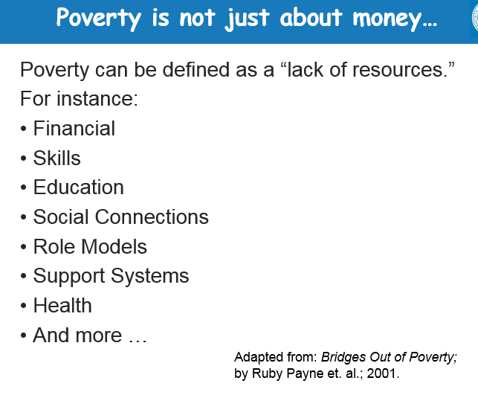
Diapositivas Complicadas
Asegúrese de hacer una distinción entre "crecer para ser pobre"
y
"Es más probable que crezca para ser pobre"
Algunas personas pueden responder - "No, no es más probable".
Pregunte "¿por qué esa respuesta?"
Si es un ejemplo de tener recursos no financieros, úselo para pasar a la "falta de recursos".
En esta diapositiva, el ejemplo de "no sabíamos que éramos pobres" es poderoso.

Slide 125
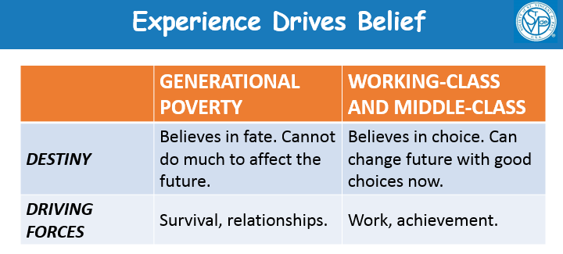
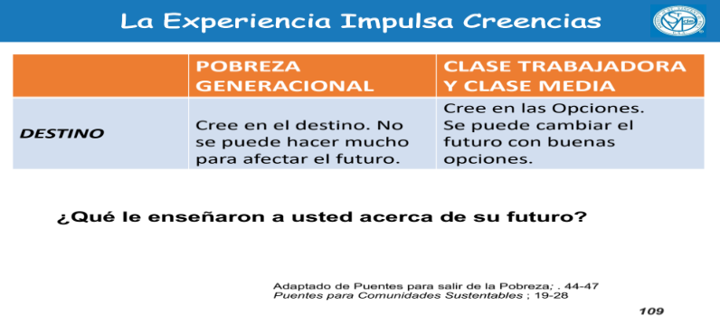
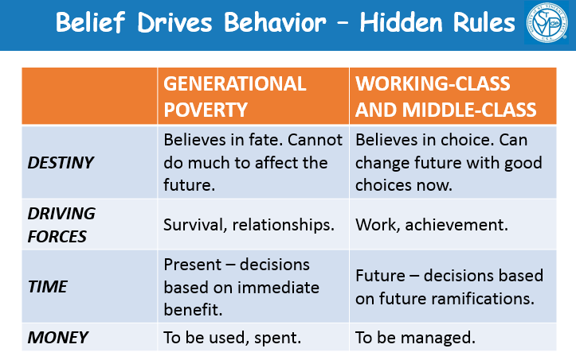
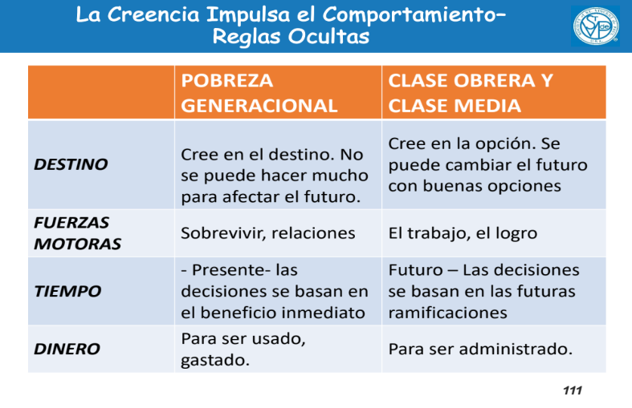

Mas Diapositivas Complicadas
El punto de estas diapositivas
ES:
Explicar que los patrones de comportamiento de pobreza generacional son lógicos y razonables, y se basan en la experiencia real en la comunidad.
NO ES:
Comparar la pobreza generacional y el comportamiento de la clase media
Asumir que todas las personas en pobreza generacional creen las mismas cosas.
Notes:
Asegúrese de entender y comunicar el punto de esta secuencia:
Las personas en situación de pobreza a largo plazo suelen tener muchas experiencias válidas en las que sus esfuerzos no logran cambiar su futuro. Piense en mediación. Esto es más cierto cuando la comunidad en la pobreza es más grande. Son experiencias reales, no creencias erróneas. Las "reglas ocultas" son diferentes de lo que está acostumbrado.
Esta experiencia lleva a creer que sus acciones tienen poco efecto en su futuro.
Esta creencia lleva a centrarse en la supervivencia y en las relaciones con las personas de su comunidad, que lo ayudarán.
Y esto lleva a tomar decisiones que le beneficiaran y a los suyos a corto plazo. Como el televisor de pantalla grande en un hogar que está teniendo problemas para pagar el alquiler.
Estas son experiencias reales. Lea Puentes para salir de la pobreza para ver ejemplos.
Si sus participantes no son principalmente de clase media, es posible que deba presentar esto de manera diferente.

Slide 126
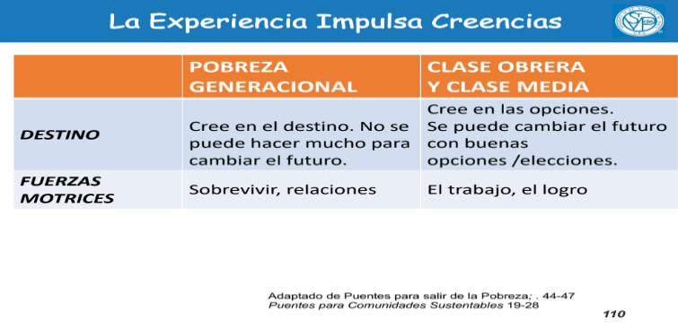

El Razonamiento
Cuando las personas descubren que su esfuerzo no cambia su futuro, y esto continúa por generaciones,
es natural creer que sus acciones no pueden afectar mucho su futuro.
Lo que lleva a centrarse en la supervivencia y en las relaciones con las personas de su comunidad que lo ayudan.
Lo que lleva a tomar decisiones que le beneficien a el y a los suyos a corto plazo.
Notes:
Asegúrese de entender y comunicar el punto de esta secuencia:
Las personas en situación de pobreza a largo plazo suelen tener muchas experiencias válidas en las que sus esfuerzos no logran cambiar su futuro. Piense en la mediación. Esto es más cierto cuando la comunidad en la pobreza es más grande. Son experiencias reales, no creencias erróneas. Las "reglas ocultas" son diferentes de lo que está acostumbrado.
Esta experiencia lleva a creer que sus acciones tienen poco efecto en su futuro.
Esta creencia lleva a centrarse en la supervivencia y en las relaciones con las personas de su comunidad, que lo ayudarán.
Y esto lleva a tomar decisiones para beneficiarse y beneficiar a los suyos a corto plazo como el televisor de pantalla grande en un hogar que está teniendo problemas para pagar el alquiler.
Estas son experiencias reales. Lea Puentes para salir de la pobreza para ver ejemplos.

Slide 127
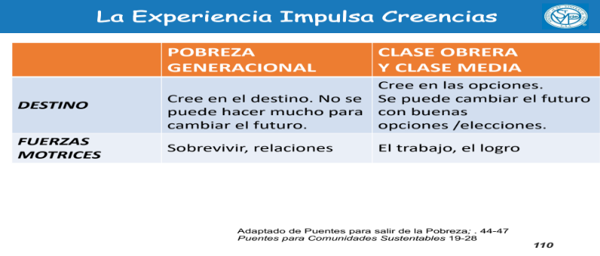
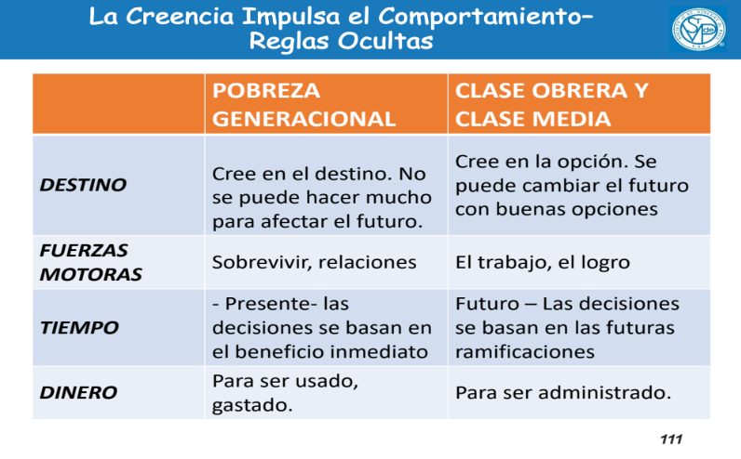
Cada Patrón tiene Excepciones
" Pobreza Generacional" no describe a todos en una comunidad pobre. Siempre hay algunos que tienen fe en su capacidad para afectar su futuro.
Los inmigrantes recientes generalmente no siguen el patrón de pobreza generacional.
Su experiencia es que la acción SÍ afecta el futuro.
Después de todo, ¿qué acaban de hacer?
Notes:
En cada comunidad, la pobreza tiene diferentes "caras". Habrá una mezcla diferente de pobreza situacional, desafíos de toda la vida, pobreza generacional, inmigrantes recientes y otros patrones. La diapositiva 121 ofrece una oportunidad para que el grupo hable sobre su comunidad en particular. Le recomendamos que indague sobre los patrones de pobreza en la comunidad antes de la Orientación, para que esté más familiarizado con los supuestos de sus participantes. Además, los Vicentinos mismos no siempre son estadounidenses de clase media de origen europeo. Cuando su audiencia es diversa, es posible que deba ajustar la presentación. Recuerde que su objetivo es dar a los participantes algunos antecedentes para que comprendan mejor los desafíos que enfrentan las personas a las que sirven.
Nota para la diapositiva 107: Los inmigrantes recientes, a pesar de su historia de pobreza, a menudo caen en el patrón de "pobreza situacional" en lugar del patrón de "pobreza generacional". Los inmigrantes tienden a creer que pueden cambiar su futuro con sus acciones. Inmigrar en sí mismo es tomar una gran acción para cambiar su futuro. También puede haber otras diferencias culturales, dependiendo del país de origen.

Slide 128
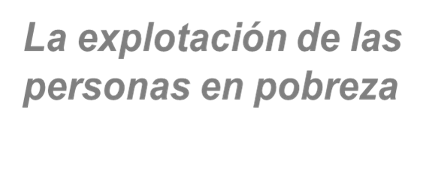


Consejos Lingüísticos
HACER:
Diga "Racismo" primero o segundo, no último.
Diga "personas que viven en la pobreza".
Siga repitiendo que estos son
patrones, no absolutos.
Pídale a otro Vicentino que escuche los tropiezos.
Lea las notas del Presentador y la Guía del Formador
NO
Diga "Esas personas".
Suponga que todas las personas en cualquier grupo se comportan de la misma manera.
Notes:
Preste mucha atención a su idioma. Es muy fácil parecer involuntariamente arrogante, prejuicioso o racista..

Slide 129
Terminando
¡¡¡Cuide la hora!!!! Es fácil pasarse por accidente.
Siempre tenga una discusión en grupos pequeños después de esta sección. Esto ayuda a las personas a procesar lo que han escuchado.
Esta sección puede ser muy gratificante.
Las personas adquieren una nueva comprensión y una nueva empatía ante sus ojos.
Notes:
A pesar de la cantidad de trabajo necesario para prepararse, esta puede ser una sección muy gratificante. El Formador a menudo llega a ver a un participante tener un momento de "¡Ajá!" justo durante la clase. Hemos visto a personas cambiar de opinión, obtener una nueva comprensión y una nueva empatía por algunas de las personas a las que servimos.

Slide 130

Parte 7: ¿Por qué Hacemos Visitas Domiciliarias?
Objetivos de Aprendizaje: Formación
  El participante quiere hacer una Visita Domiciliaria.
  No se intenta enseñar todo acerca de las Visitas Domiciliarias.
En una presentación y en video porque…
  Algunas personas quieren conocer los pasos.
  Algunas personas quieren conocer cómo se sentirán.
Versión corta del video
  Las preguntas y pausas son removidas del video.
  Solo un video.
Ejercicio interactivo de Preguntas y Respuestas
  Basadas en las preguntas de las Visitas Domiciliarias.
  Hacer que las personas piensen.
Notes:
Esta sesión es literalmente, ¿por qué hacemos Visitas Domiciliarias y porqué querrá hacerla usted también?
El objetivo es persuadir al participante a que trate de hacer una visita.
Los presentadores para esta sesión deben haber tenido experiencia en Visitas Domiciliarias, ya que esto es una introducción, no una capacitación completa en Visitas Domiciliarias.
Aún continuamos hablando de las Visitas Domiciliarias, enseñamos un video, y tenemos discusiones de grupo.
Esto nos permite comunicarnos con aquellos que quieren conocer que pasa en una visita, y aquellos que quieren conocer como se siente hacer una visita.
Estamos tomando en cuenta diferentes estilos de aprendizaje.
Para los que están familiarizados con las versiones mas viejas del video de Visitas Domiciliarias, esta versión usa sólo Comienzo (Start) a Pausa1.

Slide 131
Parte 7: Preguntas y Respuestas
Usted tiene una lista de cotejo de las preguntas y respuestas en su memoria USB.
Imprimirla para usted, pero no para dársela a los demás.
Secuencia Sugerida:
  Una persona presenta las diapositivas antes del video.
  Presentar el video
  Todos los presentadores irán al frente.
  Pedir a la audiencia que comparta las observaciones.
    ¿Qué hicieron bien nuestros Vicentinos?¿Qué pueden mejorar?
  Llevar anotaciones de lo que se ha mencionado.
  Responda rápido a cualquier pregunta olvidada.
  Volver a las diapositivas para un repaso final.
En la Guia del Formador ,vea VIII.G. “Visitas Domiciliarias ” pg. 46
Notes:
La lista fue actualizada de la Versión 2012.
Hemos sugerido formas de actualizar estas preguntas.
Para la persona llevando a cabo Formación de Formadores.
Querrás darle una lista a los que se capacitan.
Muchos de los que se están capacitando no han hecho el video de las visitas de esta forma, así que va a querer practicar. “pida a la audiencia que comparta observaciones”.
Aquí hay una forma;
Divida la clase en la mitad. Una mitad va a ser participantes y otra va a ser presentadores.
De a cada uno de los participantes formadores una copia de la Lista de Cotejo del video de la Visita Domiciliaria.
Enseñe el video. (a menos que todos se lo han memorizado ya)
Ahora los participantes formadores se paran al frente y piden las observaciones.
Mientras los “participantes” dan las observaciones, los estudiantes formadores marcarán las preguntas que han sido cubiertas.
Luego de pensar que un 75% ha sido cubierto, pare la discusión.
Pregunte a los formadores estudiantes cuales *no* han sido cubiertas.
Luego pídales que hagan preguntas dirigidas a los participantes para obtener esos asuntos pendientes sobre la mesa, como “¿Creen que la Sra. Stanley está experimentando pobreza generacional o pobreza situacional? ¿Por qué lo piensan?”

Slide 132
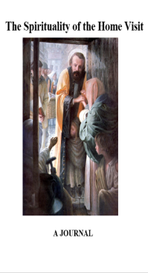
Discusión del Video de Visitas Domiciliarias
Listado de Cotejo de Preguntas.
  En “Herramientas del Formador” en la Memoria USB.
  Actualizado para que refleje nuestro entendimiento de las causas de la pobreza y el contacto físico durante las Visitas Domiciliarias.
Notas del Video
  Intencionalmente están incluidas las prácticas tanto buenas como malas.
  Fueron realizadas antes de la capacitación de abuso sexual.
  Si, eventualmente habrá un nuevo video.
Nuevo, El Diario de las Visitas Domiciliarias.
  Pueden pedirse a la Oficina Nacional.
En la Guia del Formador vea VIII.G. “Visitas Domiciliarias ” pg. 46
Notes:
Recuerde a los Formadores no menospreciar el video – eso no ayuda a los participantes.
La próxima vez que haya un video de una Visita Domiciliaria, se incorporará el cambio sistémico.
El Diario de una Visita Domiciliaria (Home Visit Dairy) estuvo disponible luego del lanzamiento de la Orientación Ozanam.

Slide 133
¡Adelante y a Practicar!
Número de Participantes del 1 al 7
Se asignará a cada grupo una parte de la Orientación Ozanam – Parte 1 - 7.
Vea las notas del Presentador.
Tener presente el tiempo asignado (tratando de mantenerse en el tiempo establecido, pero no terminar muy temprano).
Encontrar un espacio cómodo para practicar esta sesión.
Tendrán 60 minutos.
Cada persona presentará su parte en la Orientación Ozanam.
Notes:
Puede modificar esto dependiendo del número de participantes. Es mejor tener tres grupos que siete individuos practicando, por ejemplo,
así que solo asigne unas pocas de las sesiones a grupos pequeños.
No una persona representando las siete, así que está bien no incluirlas a todas aquí.

Slide 134
La Caridad de Cristo Nos Obliga
Querido Jesucristo,
Envía tu Espíritu Santo para llenar nuestros corazones con el valor necesario para crear algo nuevo, y con espíritu generoso ofrecer nuestro tiempo y energía a este ministerio.
Crea en esta comunidad el espacio para ayudarnos y entendernos mutuamente para que las personas puedan encontrar calma y la restauración entre amigos.
Ayúdanos a dejar a un lado diferencias en nuestra educación, trabajos , responsabilidades y ministerios para descubrir el amor, la compasión y la gracia sanadora de Jesús entre nosotros.
Notes:
Haga clic para añadir notas.

Slide 135
La Caridad de Cristo Nos Obliga
Querido Señor Jesús, nos ofrecemos enteramente a la cultivación de un corazón Vicentino de líder servidor. Ábrenos a la disposición de recibir Tu gracia para que lavemos los pies de nuestros hermanos y hermanas como signo de nuestro servicio y solidaridad.
Cuando estemos juntos reunidos enciende en nuestros corazones la pasión para buscarte, inspira nuestras mentes con la creatividad para encontrarte en nuestras relaciones personales
Condúcenos a Tu Sagrado Corazón para que abracemos la alegría y el dolor del Ministerio Vicentino, recibiendo Tu gracia para fortalecer nuestro servicio a los que viven en la pobreza y vulnerables.
¡Oh Jesús Sanador, llámanos para que podamos ofrecernos los unos a otros como compañeros en este sendero en el manantial de tu amor, donde nos nutrimos de Tu Misericordia.
Notes:
Haga clic para añadir notas.

Slide 136
Temas Adicionales
Notes:
Haga clic para añadir notas.

Slide 137
Reclutamiento: Invitación a Servir
La invitación personal es la mejor.
Enfoque en la “Espiritualidad/ Amistad/ Servicio”
Programa para reclutar
  Semana 1: Anuncio en el Boletín con algo que llame la atención.
  Semana 3: Otro anuncio en el Boletín.
  Semana 5: Invitación a Servir desde el púlpito e inscribirlos.
  Semana 6: 1 hora de Introducción a la Sociedad y lista de trabajos.
  Semana 7-en Adelante, Reuniones de la Conferencia.
  Luego de tres meses: Orientación Ozanam.
  Invite a las personas a participar de los trabajos rápidamente.
Charlas y Anuncios sugeridos disponibles en:
https://members.ssvpusa.org/growth-revitalization/spanish-language-resources/
Notes:
A los Formadores se les pide hablar porque son buenos hablando.
No hable de que hay mucho trabajo.

Slide 138

Formas de Ampliar la Formación
Más capacitación de Visitas Domiciliarias
Adopte y dirija “Sirviendo en Esperanza” en las Conferencias.
Estudio de Libro
Capacitación del Consejero Espiritual
Organizar retiros
Explorar los recursos del Sendero Vicentino
Anotar las capacitaciones que se necesitan localmente
(Comparta con otros Consejos)
<su idea aquí>
Notes:
Haga clic para añadir notas.

Slide 139
Iniciando una Nueva Conferencia
Los pasos básicos son:
Hablar con el Sacerdote
Invitar miembros potenciales para las reuniones de investigación
Reuniones de investigación
Primeras Reuniones de la Conferencia
Paquete de inicio – toda la logística
Comenzar sirviendo a los necesitados
Invitación a servir – más miembros
Orientación Ozanam
Conozca más en “Invitación a Servir”
https://members.ssvpusa.org/growth-revitalization/spanish-language-resources/
Notes:
Haga clic para añadir notas.

Slide 140
Orientación Ozanam en Inglés/Español
Lo mejor es tener una Orientación en Español solamente.
Si esto no es posible y tienen un grupo mixto que habla Inglés y Español:
Recuerde que la mayoría de los que hablan Español en EU entienden bastante el Inglés
  Los grupos de discusión deben ser mixtos como siempre.
Acomode ambos lenguajes.
  Provea la Guia del Participante, la Regla, el Manual y los folletos en Español e Inglés.
  Hable correctamente, evite el expresiones y modismos populares.
  Invite a que se hagan preguntas y escuche con cuidado.
Respete a todos
  Asuma que todos los asistentes serán miembros activos de la Conferencia.
  Dirija, si puede, al menos una oración en Español.
En la Guía para el Formador, vea VIII.H “Inglés y Español Mixtos” pág.47
Notes:
Haga clic para añadir notas.

Slide 141
Orientación Ozanam Divida en Dos Días
La Orientación Ozanam es más efectiva cuando se ofrece en un mismo día. Sin embargo…
Dividir el día es práctico cuando:
  Las dos sesiones se dan con una semana o menos de diferencia.
  Se requiere a los participantes que asistan a las dos sesiones.
División sugerida: dos sesiones de 3 horas con una asignación como puente.
  Sesiones 1-5 en el Día 1
  Asignación para las casas: leer parte 1 de la Regla
  Sesiones 6 y 7 en el Día 2
En la Guía para el Formador, ver VIII.I. “Día Dividido” pág. 48
Notes:
Haga clic para añadir notas.

Slide 142
Preguntas y Comentarios
¡Gracias por unirse a nosotros!
Notes:
Haga clic para añadir notas.

Slide 143
Oración de Cierre
Bienaventuranzas Vicentinas
Todos:
Felices los que saben reírse de si mismos, nunca se les acabará la diversión.
Felices los que saben distinguir entre una montaña y un grano de arena, se evitarán muchos problemas.
Felices aquellos que saben como descansar y dormir sin buscar excusas, se harán sabios.
Felices aquellos que pueden estar en silencio y escuchar, aprenderán muchas cosas nuevas.
Felices aquellos que son lo suficientemente inteligentes para no tomarse en serio, serán apreciados por aquellos que los rodean.
Notes:
Haga clic para añadir notas.

Slide 144
continuación
Felices aquellos que son atentos con los demás, sin pensar que son indispensables, cosecharán alegría.
Felices aquellos que saben como tomar las cosas pequeñas y las serias pacíficamente, llegarán lejos en la vida.
Felices aquellos que pueden admirar una sonrisa e ignorar un seño fruncido, viajarán en la luz radiante.
Felices aquellos que pueden estar en silencio y sonreír cuando los interrumpen, los contradicen, o son pisoteados, el Evangelio está comenzando a penetrar en sus corazones.
Feliz especialmente eres tú que puedes reconocer al Señor en todos los que conoces, haz encontrado la verdadera luz y el verdadero conocimiento
Señor, concédenos la sabiduría para reconocerte en todos los eventos de cada día y en aquellos con quienes vivimos y trabajamos, para que las Bienaventuranzas echen raíces en nuestros corazones.
Amen
Notes:
Haga clic para añadir notas.

